Slide 1
ΑΞΙΟΛΟΓΗΣΗ ΥΠΗΡΕΣΙΩΝ ΨΥΧΙΚΗΣ ΥΓΕΙΑΣ
Βενετσάνος Μαυρέας
Ομότ. Καθηγητής Ψυχιατρικής
Τμήμα Ιατρικής
Σχολή Επιστημών Υγείας
Πανεπιστήμιο Ιωαννίνων

Slide 2
WORLD HEALTH REPORT, 2001: Mental Health: New Understanding, New Hope
Κύριες διαστάσεις της Φροντίδας Ψυχικής Υγείας
  Παροχή θεραπείας στην Π.Φ.Υ.
  Προσβασιμότητα σε ψυχότροπα φάρμακα
  Εκπαίδευση της κοινότητας
  Παροχή φροντίδας στην κοινότητα
  Εμπλοκή της κοινότητας των οικογενειών και των χρηστών
  Καθιέρωση Εθνικών Πολιτικών, προγραμμάτων και νομοθεσίας
  Ανάπτυξη ανθρώπινων πόρων
  Δεσμοί με άλλους τομείς φροντίδας
  Καταγραφή (αξιολόγηση) της Κοινοτικής Φροντίδας Ψυχικής Υγείας
  Υποστήριξη της σχετικής έρευνας

Slide 3
Η ΔΙΑΔΙΚΑΣΙΑ ΑΝΑΠΤΥΞΗΣ ΥΠΗΡΕΣΙΩΝ ΤΩΝ ΕΞΗ ΒΗΜΑΤΩΝ
Συμφωνία των αρχών λειτουργίας
Εκτίμηση των αναγκών του πληθυσμού
«Οργανωτική Διάγνωση»
Καταγραφή του στρατηγικού σχεδίου
Παροχή των υπηρεσιών
Ανασκόπηση και αξιολόγηση
Reynolds & Thornicroft 1999

Slide 4
ΣΥΓΧΡΟΝΕΣ ΤΑΣΕΙΣ ΣΤΗ ΦΡΟΝΤΊΔΑ ΤΩΝ ΧΡΟΝΙΩΝ ΨΥΧΙΚΑ ΑΣΘΕΝΩΝ
Κλείσιμο των ψυχιατρείων
Φροντίδα στην κοινότητα
  Ανάπτυξη των υπηρεσιών σύμφωνα με τις ανάγκες των ασθενών
  Οι υπηρεσίες πρέπει να καλύπτουν ευρεία έκταση των αναπηριών (π.χ. θεραπεία και παρακολούθηση, εργασία, στέγαση, κοινωνικές δεξιότητες, γνωστικά προβλήματα)
  Καθιέρωση του ειδικού εξατομικευμένου σχεδίου φροντίδας κάθε ασθενούς ανάλογα με τις ατομικές του ανάγκες
  Τελικός στόχος η ένταξη των ασθενών στην κοινωνία, αν είναι αυτό δυνατό, και σε περιοχές κοινωνικής δραστηριότητας
  Οι υπηρεσίες και παρεμβάσεις πρέπει να αξιολογούνται για την δραστικότητα, αποτελεσματικότητα, αποδοτικότητα

Slide 5
ΚΑΤΑ ΣΥΝΕΠΕΙΑ…..
Οι υπηρεσίες οφείλουν να συνεργάζονται (δίκτυα) για να καλύψουν τις διαφορετικές και αποκλίνουσες ανάγκες των ασθενών και να εξασφαλίζουν τη «συνέχεια στη φροντίδα»
Ο σχεδιασμός των υπηρεσιών πρέπει να ισοζυγίζει διαφορετικά τμήματα του συστήματος των υπηρεσιών
Στοιχεία που αφορούν τις αναπηρίες του πληθυσμού των χρονίων ασθενών, για λόγους σχεδιασμού και αξιολόγησης
Οι ασθενείς πρέπει να εκτιμώνται ατομικά, προκειμένου να σχεδιασθεί το ατομικό τους θεραπευτικό σχέδιο

Slide 6
ΚΑΤΑ ΣΥΝΕΠΕΙΑ…..
Πρέπει να καθιερωθούν κοινά πρότυπα για την περιγραφή των αναγκών σε:
  Επίπεδο πληθυσμού
  Επίπεδο ασθενούς
Τα πρότυπα πρέπει να υπηρετούν δυο διαφορετικές ανάγκες:
  Περιγραφή του προβλήματος, εκτίμηση αναγκών
  Μετρήσεις έκβασης

Slide 7
ΠΟΙΑ ΠΡΟΤΥΠΑ;
Πρότυπα Πληθυσμού: μετρήσεις που συνοψίζουν εύκολα ώστε να περιγράψουν το συγκεκριμένο πρόβλημα
Εκτίμηση ασθενούς: μετρήσεις που μπορούν να παρέχουν το προφίλ των αναπηριών και προβλημάτων του ασθενούς, προκειμένου να εφαρμοσθούν τεκμηριωμένες παρεμβάσεις για τη μείωση της έντασης του προβλήματος

Slide 8
ΠΡΟΤΥΠΑ ΕΚΤΙΜΗΣΗΣ ΤΩΝ ΑΝΑΓΚΩΝ ΤΩΝ ΨΥΧΙΚΑ ΑΣΘΕΝΩΝ
Επίπεδο Πληθυσμού:
  Τοπικά επιδημιολογικά στοιχεία (ψυχιατρική νοσηρότητα, επίπεδα αναπηρίας των ασθενών, Π.Ζ.)
  Εκτίμηση σύμφωνα με εθνικά επιδημιολογικά στοιχεία
  Εκτίμηση σύμφωνα με διεθνή επιδημιολογικά στοιχεία
  Εκτίμηση σύμφωνα με άλλους σχετικούς τοπικούς/ εθνικούς δείκτες (π.χ. στέρηση, φτώχεια, αστικοποίηση, κ.λπ.)
  Στοχοθεσία για την τοπική παροχή υπηρεσιών (μοντέλο ποιοτικής έρευνας)

Slide 9
ΠΡΟΤΥΠΑ ΕΚΤΙΜΗΣΗΣ ΤΩΝ ΑΝΑΓΚΩΝ ΤΩΝ ΨΥΧΙΚΑ ΑΣΘΕΝΩΝ
Επίπεδο πληθυσμού:
Απαραίτητα:
  Διαγνωστικό σύστημα (ICD-10, DSM-IV)
  Μετρήσεις αναπηρίας (ICF, WHODAS-II, CAN)
  Περιγραφή του Συστήματος/ Προτυποποίηση των Υπηρεσιών
  Περιγραφή/ Προτυποποίηση των παρεμβάσεων

Slide 10
Assessment Instrument for Mental health Systems (AIMS): Domains
Policy and Legislative Framework
Mental Health Services
Mental Health in Primary Health Care
Human Resources
Public Education and Links with Other Sectors
Monitoring Mental health Services

Slide 11
ΠΡΟΤΥΠΑ ΕΚΤΙΜΗΣΗΣ ΤΩΝ ΑΝΑΓΚΩΝ ΤΩΝ ΨΥΧΙΚΑ ΑΣΘΕΝΩΝ
Επίπεδο ασθενούς:
  Μετρήσεις διάγνωσης και ψυχοπαθολογίας (π.χ. SCAN, PANSS, κ.λπ.)
  Μετρήσεις αναπηρίας
    Γενικές (π..χ. WHODAS-II)
    Ειδικές (π.χ. REHAB, WHODAS-I)
  Μετρήσεις Π.Ζ.
    Γενικές (π.χ. WHOQOL)
    Ειδικές (π.χ. QLS)
  Μετρήσεις αναγκών για φροντίδα (π.χ. CAN)
  Άλλες μετρήσεις (π.χ. επιβάρυνση οικογένειας, εκφραζόμενο συναίσθημα, ικανοποίηση από τη φροντίδα, κ.λπ.)

Slide 12
Ο ΚΥΚΛΟΣ ΣΧΕΔΙΑΣΜΟΥ ΥΠΗΡΕΣΙΩΝ & ΑΞΙΟΛΟΓΗΣΗΣ
(Thornicroft & Tansella 1999)
Καθιέρωση της πολιτικής και των αρχών του συστήματος.
Προσδιορισμός των ορίων του συστήματος και των δομών του.
Εκτίμηση των αναγκών του πληθυσμού που εξυπηρετείται από το σύστημα υπηρεσιών
Εκτίμηση της παροχής υπηρεσιών από τις μονάδες ψυχικής υγείας
Κατάρτιση του στρατηγικού σχεδίου ανάπτυξης των υπηρεσιών.
Εφαρμογή του στρατηγικού σχεδίου
Παρακολούθηση και ανασκόπηση της ανάπτυξης του σχεδίου

Slide 13
ΤΟ ΜΟΝΤΕΛΟ «ΜΑΤΡΙΞ» ΤΩΝ ΨΥΧΙΑΤΡΙΚΩΝ ΥΠΗΡΕΣΙΩΝ
 | A. Φάση Εισαγωγής | B. Φάση Διαδικασίας | Γ. Φάση Έκβασης
Επίπεδο Χώρας/ Περιφέρειας | 1A. π.χ. Προϋπολογισμός υπηρεσιών | 1B. π.χ. δείκτες απόδοσης/ δραστηριότητας, π.χ. συχνότητα εισαγωγών | 1Γ. π.χ. συχνότητα αυτοκτονιών
Τοπικό Επίπεδο | 2A. π.χ. ανθρώπινοι πόροι | 2B. π.χ. χειρισμός του φόρτου εργασίας | 2Γ. π.χ. εκβάσεις ομάδων χρηστών των υπηρεσιών
Επίπεδο Χρήστη της Υπηρεσίας | 3A. π.χ. Ατομικές θεραπείες | 3B. π.χ. συνέχεια στη φροντίδα | 3Γ. π.χ. Συμπτώματα, ικανοποίηση

Slide 14
Η ΕΚΠΟΝΗΣΗ ΕΡΕΥΝΩΝ ΑΞΙΟΛΟΓΗΣΗΣ ΣΤΟΝ ΧΩΡΟ ΤΗΣ ΨΥΧΙΚΗΣ ΥΓΕΙΑΣ
Στόχοι της αξιολόγησης είναι :
  α) η έρευνα σε ατομικό, περιφερειακό και εθνικό επίπεδο τον βαθμό στον οποίο ένα πρόγραμμα παροχής υπηρεσιών ψυχικής υγείας επιτυγχάνει τους στόχους για τους οποίους σχεδιάστηκε και εφαρμόζεται
  β) η εκτίμηση των υπηρεσιών ψυχικής υγείας, ώστε να εντοπιστούν οι τομείς στην οργάνωση, την λειτουργία, το περιεχόμενο και τις μεθόδους παροχής φροντίδας που χρήζουν τροποποίησης
  γ) να αποτελέσει αναπόσπαστο κομμάτι της ρουτίνας του κλινικού έργου. Γίνεται αναπροσαρμογή στον τρόπο λειτουργίας της υπηρεσίας, καθορίζεται ο θεραπευτικός σχεδιασμός και ελέγχεται η θεραπευτική αποτελεσματικότητα με την συστηματική αξιολόγηση παραγόντων που σχετίζονται με τον χρήστη όπως:
Δείκτες θεραπευτικού αποτελέσματος
  η ποιότητα ζωής
  η λειτουργικότητα
  η ικανοποίηση από τις υπηρεσίες
  η αναγνώριση των αναγκών

Slide 15
Λόγοι διεξαγωγής αξιολογητικής έρευνας:
η διασφάλιση τεκμηριωμένων συμπερασμάτων για την ωφέλεια ή μη των θεραπευτικών παρεμβάσεων
η επανατροφοδότηση των επαγγελματιών ψυχικής υγείας και των χρηστών των υπηρεσιών με την παροχή εμπεριστατωμένων πληροφοριών

Slide 16
ΒΑΣΙΚΕΣ ΑΡΧΕΣ ΚΟΙΝΟΤΙΚΩΝ ΥΠΗΡΕΣΙΩΝ ΨΥΧΙΚΗΣ ΥΓΕΙΑΣ
Ολοκληρωμένη παροχή υπηρεσιών (comprehensiveness)
Τομεοποίηση, εγγύτητα στον πληθυσμό
Ύπαρξη θεραπευτικού συνεχούς (continuity of care)
Ευθύνη (accountability)
Ανταποκριτικότητα
Διαλεκτική αλληλεπίδραση θεραπευτή-κοινότητας
Πολιτισμική συμβατότητα
Εκλεκτική θεραπευτική προσέγγιση
Χρήση των θεραπευτικών «πόρων» της κοινότητας
Αναπροσαρμογή ανάλογα με τις ανάγκες του πληθυσμού
Αξιολόγηση υπηρεσιών και παρεμβάσεων
Αλληλοσυμπλήρωση υπηρεσιών
Λειτουργία της πολυ-επαγγελματικής ομάδας (multi-disciplinary team)

Slide 17
ΑΞΙΟΛΟΓΗΣΗ ΥΠΗΡΕΣΙΩΝ:
ΒΑΣΙΚΑ ΕΡΩΤΗΜΑΤΑ Ι
Πόσα άτομα είναι σε επαφή με τις υπάρχουσες υπηρεσίες; Πώς απέκτησαν επαφή; Τι είδους χρήση των υπηρεσιών κάνουν; Τι χρονικές μεταβολές παρατηρούνται;
Ποιές είναι οι ανάγκες αυτών των ατόμων και των συγγενών τους;
Τι παρεμβάσεις παρέχονται για την κάλυψη των αναγκών;
Πόσο αποτελεσματικές και αποδοτικές είναι;
Πληρούν οι υπάρχουσες υπηρεσίες τις ανάγκες αποτελεσματικά και οικονομικά;
Οι χρήστες των υπηρεσιών είναι ικανοποιημένοι από τις παρεχόμενες υπηρεσίες;
Πληρούνται βασικά πρότυπα ποιότητας στην παροχή των υπηρεσιών;

Slide 18
ΑΞΙΟΛΟΓΗΣΗ ΥΠΗΡΕΣΙΩΝ:
ΒΑΣΙΚΑ ΕΡΩΤΗΜΑΤΑ ΙΙ
Από ποιούς παρέχονται και σε ποιους απευθύνονται οι υπηρεσίες;
Πόσοι από αυτούς που δεν είναι σε επαφή με τις υπηρεσίες έχουν ανάγκες; Διαφέρουν από τις ανάγκες των ατόμων που είναι σε επαφή με τις υπηρεσίες;
Ποια είναι η στάση του πληθυσμού απέναντι στις υπηρεσίες και ποια η διεισδυτικότητα των υπηρεσιών στον πληθυσμό;
Τι νέες υπηρεσίες ή τροποποιήσεις των υπαρχουσών υπηρεσιών απαιτούνται για την κάλυψη των μη καλυφθεισών αναγκών;
Οι εισαγόμενες καινοτομίες βοηθούν πραγματικά στη μείωση των αναγκών;

Slide 19
ΚΡΙΤΗΡΙΑ ΑΞΙΟΛΟΓΗΣΗΣ
Δραστικότητα (Efficacy)
Το κέρδος ή ωφέλεια για το άτομο, που προκύπτει από τη χρήση της υπηρεσίας, της θεραπείας, του φαρμάκου ή άλλου μέτρου που συνιστάται ή εφαρμόζεται, δηλ. το κέρδος για το άτομο από μια συγκεκριμένη δράση
Αποτελεσματικότητα (Effectiveness)
Το αποτέλεσμα και η έκβαση ή τα ωφέλη που επιτεύχθηκαν από τη συγκεκριμένη δράση για τον πληθυσμό, σε σχέση με τους στόχους που τέθηκαν, δηλ. το αποτέλεσμα της δράσης στον πληθυσμό
Αποδοτικότητα (Efficiency)
Το αποτέλεσμα και η έκβαση που επιτεύχθηκαν, σε σχέση με το κόστος, εκφρασμένο σε χρήμα, πόρους και χρόνο

Slide 20
Ο ΚΥΚΛΟΣ ΣΧΕΔΙΑΣΜΟΥ ΥΠΗΡΕΣΙΩΝ & ΑΞΙΟΛΟΓΗΣΗΣ
Καθιέρωση της πολιτικής και των αρχών του συστήματος.
Προσδιορισμός των ορίων του συστήματος και των δομών του.
Εκτίμηση των αναγκών του πληθυσμού που εξυπηρετείται από το σύστημα υπηρεσιών
Εκτίμηση της παροχής υπηρεσιών από τις μονάδες ψυχικής υγείας
Κατάρτιση του στρατηγικού σχεδίου ανάπτυξης των υπηρεσιών.
Εφαρμογή του στρατηγικού σχεδίου
Παρακολούθηση και ανασκόπηση της ανάπτυξης του σχεδίου

Slide 21
ΠΡΟΒΛΗΜΑΤΑ ΣΤΗΝ ΑΞΙΟΛΟΓΗΣΗ ΤΩΝ ΥΠΗΡΕΣΙΩΝ Ψ.Υ. ΣΤΗΝ ΕΛΛΑΔΑ
Έλλειψη τομεοποίησης & πληθυσμου αναφοράς
Έλλειψη αρχών κοινοτικής εμπλοκής
Η αξιολόγηση δεν αποτελεί στοιχείο του συστήματος
Έλλειψη κοινού συστήματος τήρησης αρχείων
Έλλειψη κοινών κριτηρίων έκβασης
Έλλειψη τυποποίησης θεραπευτικών παρεμβάσεων

Slide 22
Πόσο συχνό είναι το πρόβλημα; (περιγραφική επιδημιολογία)
Περιγραφή του πληθυσμού «σε κίνδυνο»
Επικράτηση και επίπτωση
Εκτίμηση των παραγόντων κινδύνου
  Σχετικός κίνδυνος (relative risk)
  Οφειλόμενος κίνδυνος (attributable risk)
Προσδιορισμός των περιπτώσεων και συνδρόμων

Slide 23
Πόσο σοβαρό είναι το πρόβλημα;
«Αντικειμενική» ταξινόμηση και εκτίμηση της σοβαρότητας
«Υποκειμενική» εκτίμηση της δυσφορίας και της ποιότητας ζωής
Επίδραση στην οικογένεια και τους συγγενείς
Κοινωνικο-οικονομικές πλευρές του προβλήματος

Slide 24
ΕΚΤΙΜΗΣΗ ΤΩΝ ΨΥΧΙΚΩΝ ΔΙΑΤΑΡΑΧΩΝ
Διαγνωστικά συστήματα ICD-10 (ICD-11) και DSM 5
Πλήρης εκτίμηση, π.χ.
  CIDI
  SCAN
Γενική σύντομη εκτίμηση, π.χ.
  CGI
Ειδική εκτίμηση, π.χ.
  Hammilton Depression Scale
  BPRS
  PANSS

Slide 25
ΕΚΤΙΜΗΣΗ ΑΝΑΓΚΩΝ
Ατομική εκτίμηση αναγκών
  Camberwell Assessment of Need (CAN)
  Needs for Care Assessment (NCA)
Εκτίμηση αναγκών πληθυσμού
  Δεν υπάρχουν καθιερωμένα εργαλεία. Προσέγγιση μέσω:
    Επιδημιολογικών δεδομένων
    Στοιχείων για τη χρήση των υπηρεσιών
    Απόψεις των ειδικών
    Δείκτης κοινωνικής στέρησης του Jarman

Slide 26
ΕΚΤΙΜΗΣΗ ΤΗΣ ΠΟΙΟΤΗΤΑΣ ΖΩΗΣ
Γενικα εργαλεία με διαπολιτισμική εφαρμογή
  WHOQOL-100
  WHOQOL-BREF
Έιδικές εκτιμήσεις (σχιζοφρένεια)
  Quality of Life Scale (QLS)
  Quality of Life Self-report (QLS-100)
  Quality of Life Interview (QLS-I)
Χρήση ποιοτικής μεθοδολογίας

Slide 27
ΜΕΤΡΗΣΗ ΚΟΙΝΩΝΙΚΗΣ ΑΝΙΚΑΝΟΤΗΤΑΣ ΚΑΙ ΛΕΙΤΟΥΡΓΙΚΩΝ ΙΚΑΝΟΤΗΤΩΝ
Κοινωνική Ανικανότητα
  International Classification of Functioning (ICF)
  WHO Disability Assessment Schedule (WHODAS)
  Groningen Social Disabilitiew Schedule (GSDS)
  Social Adjustment Scale (SAS)
Λειτουργικές Ικανότητες
  Global Assessment of Functioning Scale (GAF)
  Katz Adjustment Scale (KAS)
  REHAB

Slide 28
ΜΕΤΡΗΣΗ ΚΟΙΝΩΝΙΚΗΣ ΕΠΙΔΡΑΣΗΣ
Κόστος (δεν υπάρχουν πλήρη εργαλεία εκτίμησης)
  Άμεσο κόστος
  Έμμεσο κόστος
  Κρυφό κόστος
Επιβάρυνση της οικογένειας
  Burden on Family Interview Schedule
  Burden Assessment Scale
  Κλίμακα Οικογενειακής Επιβάρυνσης

Slide 29
Υπάρχουν κατάλληλες παρεμβάσεις για το πρόβλημα;
Διενέργεια επιδημιολογικών ερευνών
Προσδιορισμός παραγόντων κινδύνου
Περαιτέρω έρευνα για καθορισμό παραγόντων για παρέμβαση (ποιοτική έρευνα)
Σχεδιασμός και εφαρμογή παρεμβάσεων
Αξιολόγηση των παρεμβάσεων (χρήση του προγράμματος, έκβαση)

Slide 30
Είναι οι παρεμβάσεις αποδεκτές;
Εκτίμηση της ικανοποίησης του «καταναλωτή»
  Client Satisfaction Questionnaire (CSQ)
  Service Satisfaction Scale (SSS-30)
  Verona Service Satisfaction Scale (VSSS)
Εκτίμηση των στάσεων του κοινού
  Opinions on Mental Illness (OMI)
  Inventory of Community Attitudes to the Mentally Ill (CAMI)
Νομικά θέματα
  Ασφάλεια
  Ακούσια νοσηλεία

Slide 31
Είναι αποτελεσματικές οι υπάρχουσες παρεμβάσεις στο μέγεθος και τη σοβαρότητα του προβλήματος;
Τακτική τήρηση στοιχείων
Διαβεβαίωση της ποιότητας (Quality Assurance) του προγράμματος

Slide 32
ΔΙΑΒΕΒΑΙΩΣΗ ΤΗΣ ΠΟΙΟΤΗΤΑΣ
Έρευνα αξιολόγησης
Συστηματική συλλογή πληροφοριών για την ύπαρξη έγκυρων και αξιόπιστων στοιχείων για τη λήψη αποφάσεων
Διαβεβαίωση της ποιότητας
Πλήρης διαδικασία εκτίμησης των δεδομένων, απόφασης, παρέμβασης και διαβεβαίωσης της ποιότητας της παρέμβασης

Slide 33
ΒΑΣΙΚΕΣ ΑΡΧΕΣ ΤΗΣ ΠΟΙΟΤΗΤΑΣ ΣΤΗΝ ΨΥΧΙΚΗ ΥΓΕΙΑ (ΠΟΥ)
Η πρόσβαση σε μια στοιχειώδη φροντίδα ψυχικής υγείας πρέπει να είναι δυνατή σε όποιον την έχει ανάγκη
Μέτρο του κατά πόσον οι υπηρεσίες ψυχικής υγείας αυξάνουν τις πιθανότητες να υπάρξουν οι επιθυμητές εκβάσεις για την ψυχική υγεία και κατά πόσο ακολουθούν σύγχρονες πρακτικές που βασίζονται σε αποδείξεις

Slide 34
ΒΑΣΙΚΕΣ ΑΡΧΕΣ ΤΗΣ ΠΟΙΟΤΗΤΑΣ ΣΤΗΝ ΨΥΧΙΚΗ ΥΓΕΙΑ (ΠΟΥ)
Οι υπηρεσίες ψυχικής υγείας πρέπει να:
  Προστατεύουν την αξιοπρέπεια των ατόμων με Ψ.Δ.
  Παρέχουν την κατάλληλη και επιστημονικά δόκιμη κλινική και μη κλινική φροντίδα με σκοπό τη μείωση της επιβάρυνσης και τη βελτίωση της Π.Ζ. των ατόμων με Ψ.Δ.
  Χρησιμοποιούν παρεμβάσεις που βοηθούν τα άτομα με Ψ.Δ. να αντεπεξέλθουν μόνα τους στις ψυχικές αναπηρίες τους
  Κάνουν αποτελεσματικότερη και αποδοτικότερη τη χρήση των περιορισμένων πόρων που διατίθενται
  Διασφαλίζουν τη βελτίωση της ποιότητα της φροντίδας Ψ.Υ. σε όλους τους τομείς (προαγωγή, πρόληψη, θεραπεία, αποκατάσταση, Π.Φ.Υ., εσωτερικούς και εξωτερικούς ασθενείς, στέγαση στην κοινότητα)

Slide 35
ΠΛΕΟΝΕΚΤΗΜΑΤΑ ΤΗΣ ΒΕΛΤΙΩΣΗΣ ΤΗΣ ΠΟΟΤΗΤΑΣ ΤΩΝ ΥΠΗΡΕΣΙΩΝ Ψ.Υ.
Καλύτερη χρήση των πόρων
Χρήση της πλέον σύγχρονης επιστημονικής γνώσης και των νέων εξελίξεων στη θεραπεία και φροντίδα
Διασφάλιση πως τα άτομα με Ψ.Δ. λαμβάνουν τη φροντίδα που χρειάζονται
Διεύρυνση της εμπιστοσύνης στην αποτελεσματικότητα του συστήματος
Βελτίωση της προσέγγισης του συστήματος
Αφορά στο σύνολο και στην απαρτίωση του συστήματος

Slide 36
ΠΡΟΣΕΓΓΙΣΕΙΣ ΣΤΗΝ ΠΟΙΟΤΗΤΑ
Διασφάλιση της ποιότητας
Συνολική διαχείριση της ποιότητας/ Συνεχής βελτίωση της ποιότητας
Σταθμισμένη προσέγγιση

Slide 37
ΒΗΜΑΤΑ ΓΙΑ ΤΗ ΒΕΛΤΙΩΣΗ ΤΗΣ ΠΟΙΟΤΗΤΑΣ ΦΡΟΝΤΙΔΑΣ Ψ.Υ.
Προσαρμογή της πολιτικής στη διαδικασία βελτίωσης της ποιότητας
Εκπόνηση κριτηρίων
Καθορισμός των διαδικασιών πιστοποίησης
Παρακολούθηση των υπηρεσιών ψυχικής υγείας βάσει των μηχανισμών ποιότητας
Ενσωμάτωση της βελτίωσης της ποιότητας στην τρέχουσα παροχή και διαχείριση των υπηρεσιών
Μελέτη μιας συστηματικής μεταρρύθμισης με σκοπό τη βελτίωση των υπηρεσιών
Αναθεώρηση των μηχανισμών ποιότητας

Slide 38
1. Προσαρμογή της πολιτικής στη διαδικασία βελτίωσης της ποιότητας
Υπεύθυνοι για τη χάραξη πολιτικής
Εστιασμός:
  Συνειδητοποίηση της ποιότητας
  Συνηγορία για την ποιότητα
  Στρατηγική ανάπτυξης της ποιότητας
Μηχανισμοί:
  Διαβούλευση. Στόχοι:
    Εισαγωγή στοιχείων
    Διάδοση πληροφοριών
    Δημιουργία κοινής αντίληψης
  Συνεργασίες
  Νομοθεσία
  Χρηματοδότηση
  Σχεδιασμός

Slide 39
2. Εκπόνηση κριτηρίων
Οργάνωση ομάδας εργασίας, διαβούλευση με εμπλεκομένους, σύνταξη καταλόγου κριτηρίων
Κάλυψη όλων των πλευρών των υπηρεσιών ψυχικής υγείας
Καθορισμός κριτηρίων για κάθε επιθυμητό επίπεδο που αποτελεί στόχο
Βαθμολόγηση των υπαρχουσών υπηρεσιών βάσει των κριτηρίων
Επιθεώρηση της ποιότητας όλων των πλευρών της φροντίδας Ψ.Υ.

Slide 40
3. Καθορισμός των διαδικασιών πιστοποίησης
Δυνατότητα αξιολόγησης των υπηρεσιών Ψ.Υ., νομική κατοχύρωση, ποιότητα βασικός όρος για τη δημιουργία της υπηρεσίας
Ουσιώδεις ενέργειες:
  Χρήση υπαρχουσών διαδικασιών πιστοποίησης, μετασχηματισμός παρωχημένων διαδικασιών
  Ανάπτυξης διαδικασιών πιστοποίσης όπου δεν υπάρχουν
  Νομική κατοχύρωση

Slide 41
4. Παρακολούθηση των υπηρεσιών Ψ.Υ. βάσει των μηχανισμών ποιότητας
Χρήση κριτηρίων για τον ετήσιο απολογισμό των υπηρεσιών
Χρήση διαδικασιών πιστοποίησης στην αποτίμηση και πιστοποίηση νέων υπηρεσιών, αναθεώρηση της τρέχουσας λειτουργίας των υπαρχουσών υπηρεσιών
Τακτική συλλογή πληροφοριών, ιδιαίτερα με τη χρήση δεικτών επίδοσης και εκβάσεων
Διαβούλευση με ανεξάρτητες οργανώσεις (χρήστες υπηρεσιών, φροντιστές, ομάδες συνηγορίας) για τη δική τους αποτίμησης της ποιότητας των υπηρεσιών

Slide 42
5. Ενσωμάτωση της βελτίωσης της ποιότητας στην τρέχουσα παροχή και διαχείριση των υπηρεσιών
Διαδικασία αέναης αναζήτησης της βέλτιστης ποιότητας
  Ετήσιες επισκοπήσεις της ποιότητας των υπηρεσιών
  Ένταξη των ελέγχων ποιότητας στους στόχους των υπηρεσιών
  Ένταξη της βελτίωσης της ποιότητας στην κλινική πρακτική με διαδικασίες βασισμένες σε στοιχεία, οδηγίες κλινικών πρακτικών, ομαδική εργασία
  Βελτίωση της ποιότητας κατά την ανάθεση των υπηρεσιών
  Έλεγχοι

Slide 43
6. Συστηματική μεταρρύθμιση με σκοπό τη βελτίωση των υπηρεσιών
Ανάδειξη της ανάγκης για συστηματική μεταρρύθμιση ή βελτίωση κατά την αξιολόγηση της ποιότητας
Συντονισμός διαφόρων τομέων
Συστηματική προσέγγιση για μεταρρυθμίσεις ευρείας κλίμακας

Slide 44
7. Αναθεώρηση των μηχανισμών ποιότητας
Ταυτόχρονη αναθεώρηση με τον έλεγχο επίτευξης των στόχων (π.χ. κάθε 5-8 χρόνια)
Εκσυγχρονισμός σύμφωνα με τις νεώτερες εξελίξεις για την ποιότητα και τις πρακτικές, ανάγκη συνεχούς ενημέρωσης των υπευθύνων
Χρήση όλων των διαθέσιμων πληροφοριών, συλλογή των κατάλληλων δεδομένων
Συνεχής επιμόρφωση υπευθύνων και εργαζομένων σε θέματα βελτίωσης της ποιότητας και παροχής της βέλτιστης φροντίδας
Η αναθεώρηση ατέρμονη διαδικασία

Slide 45
ΕΜΠΟΔΙΑ ΣΤΗ ΒΕΛΤΙΩΣΗ ΤΗΣ ΠΟΙΟΤΗΤΑΣ
Έλλειψη συστημάτων πληροφόρησης και συλλογής δεδομένων για την παρακολούθηση της ποιότητας
Ανεπαρκής διάχυση ή εφαρμογή της νέας κλινικής γνώσης
Έλλειψη ευθυγράμμισης των προτεραιοτήτων σχεδιασμού και των οικονομικών μηχανισμών με τους στόχους της ποιότητας
Ανεπαρκής εκπαίδευση και ανάπτυξη των εργαζομένων στις υπηρεσίες

Slide 46
Ποιά είναι η επίδραση των παρεμβάσεων σε άλλους παράγοντες και την κοινωνία γενικότερα;
Ενέργειες και παρενέργειες
Επίδραση της θεραπείας/παρέμβασηςστον ασθενή, το ατομικό του περιβάλλον, την κοινότητα και την κοινωνία
Εκτίμηση κινδύνων και αντιμετώπιση
Σημασία δυναμικών παραγόντων
Σοβαρότητα του κινδύνου
Αμεσότητα του κινδύνου
Πιθανότητα του κινδύνου
Βασικά πρόκειται για κλινική δεξιότητα

Slide 47
ΕΠΙΠΕΔΑ ΦΡΟΝΤΙΔΑΣ ΥΓΕΙΑΣ
Πρωτοβάθμιο: Πρώτη επαφή αναζήτησης βοήθειας. Φορείς: Κέντρα Υγείας, Γενικοί γιατροί, Αγροτικοί γιατροί, Παθολόγοι Π.Φ.Υ., Παιδίατροι
Δευτεροβάθμιο: Αναζήτηση βοήθειας για προβλήματα που δεν μπορεί να χειριστεί η ΠΦΥ. Παραπομπή από ΠΦΥ. Φορείς: Νοσοκομεία, Εξωτερικά Ιατρεία, Ειδικά Κέντρα Υγείας
Τριτοβάθμιο: Υπηρεσίες φροντίδας υγείας για ειδικά προβλήματα. Φορείς: Ειδικά νοσοκομεία, ειδικά ιατρεία, ειδικά κέντρα, κέντρα αποκατάστασης

Slide 48
ΕΠΙΠΕΔΑ ΠΡΟΛΗΨΗΣ
Πρωτογενής Πρόληψη
Αποφυγή εμφάνισης της νόσου ή βλάβης, π.χ. κατάλληλη δίαιτα για την αποφυγή της πελλάγρας ή εμβολιασμός για την ιλαρά για την αποφυγή της νοητικής καθυστέρησης από εγκεφαλίτιδα εξ ιλαράς
Δευτερογενής Πρόληψη
Πρώϊμη διάγνωση και θεραπεία για την μείωση της διάρκειας των επεισοδίων της νόσου, μείωση της μετάδοσης της νόσου και περιορισμός των επακόλουθων της νόσου
Τριτογενής Πρόληψη
Περιορισμός της ανικανότητας και μειονεξίας λόγω της βλάβης που προκαλεί η νόσος, ανεξάρτητα από το αν είναι θεραπεύσιμη
Τεταρτογενής Πρόληψη
Εξάλλειψη του στίγματος και της μειονεξείας λόγω ψυχικής νόσου
Μέτρα πρωτογενούς πρόληψης πρέπει να εφαρμόζονται όταν δύο συγκρίσιμοι πληθυσμοί διαφέρουν στην επίπτωση και επικράτηση της ψυχικής διαταραχής

Slide 49
WORLD HEALTH REPORT, 2001: Mental Health: New Understanding, New Hope
Main Dimensions of Mental Health Care
  Provide Treatment in Primary Care
  Make Psychotropic Drugs Available
  Give Care in the Community
  Educate the Public
  Involve Communities, Families and the Consumers
  Establish National Policies, Programmes and Legislation
  Develop Human Resources
  Link with Other Sectors
  Monitor Community Mental Health
  Support More Research
Notes:
49

Slide 50
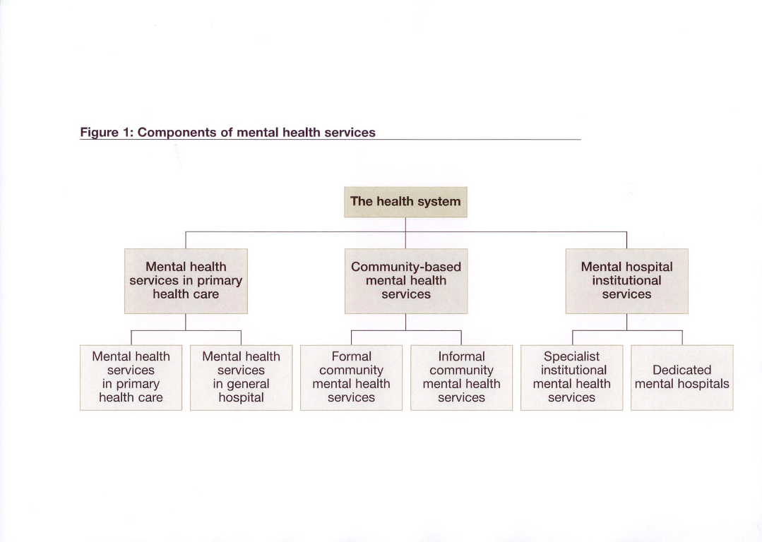
WHO (2003)

Slide 51
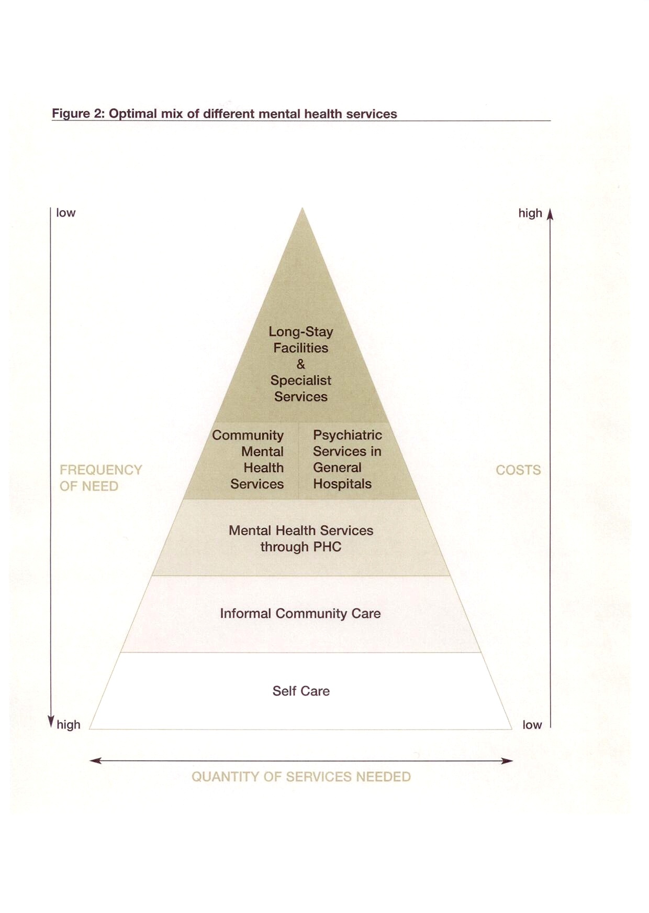
WHO (2003)

Slide 52
Basic Principles of Modern Community Mental Health Care (WHO 2001, Thornicrof & Tansella 2009, Drake et al 2011)
Public Health Perspective
Population View, interaction with the community
Patients in socioeconomic & cultural context
Generating information on primary prevention
Individual & population-based prevention
Systemic view of service provision, sectorization, collaboration between services
Open access to services
Team-based services
Long-term, longitudinal, life-course perspective (continuity of care)
Cost-effectiveness in population terms
cont/ed

Slide 53
Basic Principles of Modern Community Mental Health Care (WHO 2001, Thornicrof & Tansella 2009, Drake et al 2011)
Social justice (underserved populations, ethnic minorities, homeless, immigrants, etc.)
Comprehensiveness, responsiveness to needs and changes
Focus on people experiencing mental illness, setting priorities (chronicity, severity)
Using community resources (families, social networks, communities, organizations, church, etc.)
Melding medicine with the recovery philosophy
Acting proactively and assertively, rather than waiting for patients to contact
Evaluation, accountability

Slide 54
The Balanced Care Model
I. Low Level of Resources (Thornicroft & Tansella 2004)
Step A: Primary Care with Specialist Back-up
  Screening and assessment by primary care staff
  Talking treatments including counseling and advice
  Pharmacological treatment
  Liaison and training with mental health specialist staff, when available
  Limited specialist back-up available for:
    Training
    Consultation for complex cases
    In-patient assessment and treatment for cases that cannot be managed in primary care, e.g. in general hospitals

Slide 55
The Balanced Care Model
II. Medium Level of Resources (Thornicroft & Tansella 2004)
Step A + Step B: Mainstream Mental Health Care
  Outpatient/ ambulatory clinics
  Community Mental Health Teams
  Acute Inpatient Care
  Long-term community-based residential care
  Employment and occupation

Slide 56
The Balanced Care Model
III. High Level of Resources (Thornicroft & Tansella 2004)
Step A + Step B + Step C: Specialized/differentiated mental health services
  Specialized clinics for specific disorders or patient groups (eating disorders, dual diagnosis, treatment-resistant affective disorders, adolescent services)
  Specialized Community Mental Health Teams (Early Intervention, Assertive Community Treatment, etc.)
  Alternatives to acute hospital admission (home treatment/ crisis resolution teams, crisis/ respite houses, acute day hospital)
  Alternative types of long-stay community residential care (intensive 24h staffed, less intensively staffed, independent)
  Alternative forms of occupation and rehabilitation (sheltered workshops, supervised work programmes, co-operative work schemes, self-help and user groups, club houses/ transitional employment programmes, vocational rehabilitation, individual placement and support service)

Slide 57
Mental Health Care in Greece
Recent Developments 2001- to date
1. Closure of 5 of the 9 Psychiatric Hospitals (Corfu,Petra Olympou, Child Psychiatric Hospital of Attica, Tripoli, Chania). Services to be provided by General Hospital Units and Community-based Services, serving a geographically defined sector.
2. Reduction of number of beds of the remaining 4 Psychiatric Hospitals (Mental Hospital of Attica, Dromokaition Hospital of Attica, Thessaloniki Mental Hospital, Leros Mental Hospital) at a level of 50% of their initial capacity.
3. Closure of the remaining 4 Psychiatric Hospitals (in process)
4. Full replacement of the services provided, by General Hospital services and community- based services

Slide 58
TEN YEARS ‘PSYCHARGOS’ PROGRAME
Community Mental Health Units | 1984 | 2002 | 2015
Psychiatric Treatment Units
Psychiatric Units in General Hospitals | 4 | 21 | 33
Psychiatric Units for Children & Adolescents in General Hospitals | 1 | 2 | 13
Mental Health Centers | 6 | 22 | 39
Mobile Mental Health Units (MMHUs) | 2 | 4 | 26
Children & Adolescents Mental Health Centers | 8 | 8 | 11

Slide 59
THE TEN YEARS ‘PSYCHARGOS’ PROGRAME
Community Mental Health Units | 1984 | 2002 |  | 2015
Psychosocial Rehabilitation Units
Α. Hostels | 1 | 72 |  |  | 97
Β. Boarding homes | 2 | 11 |  |  | 125
C. Sheltered Apartments | - | 106 |  |  | 230
D. Day Centers | 1 | 4 |  |  | 65

Slide 60
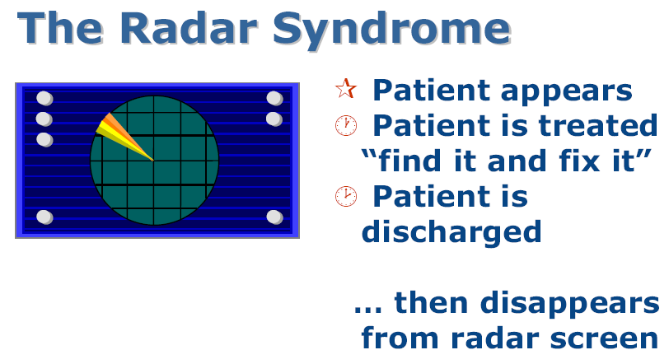
The Old Style of Mental Health Care

Slide 61
Βασική θέση της ΠΦΥ
Πρώτη επαφή - (μερικές φορές η μόνη επαφή)
Υψηλή συχνότητα προβλημάτων ψυχικής υγείας
Λιγότερος στιγμτισμός: έλλειψη διαχωρισμού “ψυχής - σώματος”
Πλήρης φροντίδα στο πλαίσιο της οικογένειας και της κοινότητας
Συντονιστικός ρόλος: “θυρωρός”, δυνατότητα παρακολούθησης
Συνεχιζόμενη φροντίδα: Σταθερή σχέση παροχής φροντίδας και χρήσης της
Μη δαπανηρή: απλή, κατάλληλη, αναγκαία ...

Slide 62
ΣΥΣΤΗΜΑΤΑ ΥΓΕΙΑΣ ΣΤΗ Μ. ΒΡΕΤΑΝΙΑ ΚΑΙ ΕΛΛΑΔΑ
Μ. ΒΡΕΤΑΝΙΑ
  Σαφής διάκριση των τριών επιπέδων φροντίδας υγείας
  Ρύθμιση της ροής από επίπεδο σε επίπεδο
  Ρυθμιζόμενος χαμηλός αριθμός ιατρών
  Υψηλός αριθμός γενικός ιατρών
  Ιατρική στην κοινότητα
  Μικρή συμβολή της ιδιωτικής ιατρικής
ΕΛΛΑΔΑ
  Ασαφής διαχωρισμός των τριών επιπέδων φροντίδας υγείας
  Η ροή από επίπεδο σε επίπεδο δεν είναι δυνατό να ρυθμιστεί
  Μη ρυθμιζόμενος υψηλός αριθμός ιατρών
  Χαμηλός αριθμός γενικών ιατρών
  Ιατρική στο νοσοκομείο
  Υψηλή συμβολή της ιδιωτικής ιατρικής

Slide 63
…η αδυναμία κατανόησης ότι τα αποτελέσματα της παρατήρησης από τους ειδικούς αποτελούν στις καλύτερες των περιπτώσεων μόνο μέρος της αλήθειας, ώστε να χρειάζεται να συμπληρωθούν με παρατηρήσεις που προκύπτουν από ευρύτερη μελέτη. … Δεν υπάρχουν πιο επικίνδυνα άτομα στο επάγγελμά μας από αυτά που κατά κάποιο τρόπο γεννήθηκαν με αυτό, δηλαδή τους ειδικούς.
Osler W. Remarks on Specialism. Boston Med. Surg. J. 1892, 126: 457-459

Slide 64
ΤΟ ΜΟΝΤΕΛΟ ΤΩΝ 5 ΕΠΙΠΕΔΩΝ ΤΩΝ GOLDBERG & HUXLEY
1o Επίπ. 1ο Φίλτ. 2ο Επίπ. 2ο Φίλτ. 3ο Επίπ. 3ο Φίλτ. 4ο Επίπ. 4ο Φίλτ. 5ο Επίπ.
Κοινότητα Πελατεία Γ.Ι. Εμφανής Νοσ. Πελατεία Ψ.Υ. Νοσηλευόμενοι
Επίσκεψη Αναγνώριση Παραπομπή Νοσηλεία
250/1000 230/1000 102/1000 21/1000 3,4/1000 (Manchester)
250/1000 224/1000 94/1000 34/1000 10/1000 (Groningen)
227/1000 34/1000 23/1000 4/1000 0,7/1000 (Verona)

Slide 65
Ψυχιατρικά Προβλήματα στην Πρωτοβάθμια Φροντίδα Υγείας
Ψυχιατρικές διαταραχές δευτερογενείς σε σωματικές διαταραχές
Συνύπαρξη σωματικής και ψυχιατρικής διαταραχής χωρίς αιτιολογική σχέση μεταξύ τους
Σωματοποιητική ψυχιατρική διαταραχή
Ψυχιατρική διαταραχή σαφώς οριζόμενη

Slide 66
Έρευνα ΠΟΥ: Psychological Problems in General Health Care. Μηνιαίος Επιπολασμός (%) Ψυχικών Διαταραχών κατά ICD-10
Κατάθλιψη
Διαταραχή Γενικευμένου Άγχους
Νευρασθένεια
Επιβλαβής χρήση οινοπνευμ.
Εξάρτηση από τα οινοπνευμ.
Διαταραχή σωματοποίησης
Δυσθυμική διαταραχή
Διαταραχή πανικού
Αγοραφοβία με πανικό
Υποχονδρίαση
Αγοραφοβία χωρίς πανικό
Οποιαδήποτε ψ. δ. κατά ICD-10
2 ή περισσότερες ψ. Διαταραχές
10.4
7.9
5.4
3.3
2.7
2.7
2.1
1.1
1.0
0.8
0.5
24.0
9.5

Slide 67
Ψυχικές Διαταραχές στην Πρωτοβάθμια Φροντίδα Υγείας
Οι ψυχικές διαταραχές είναι πολύ συχνές στις υπηρεσίες ΠΦΥ, (επικράτηση 10-50%)
Σε συστήματα υγείας με καλά ανεπτυγμένες υπηρεσίες ΠΦΥ, το μεγαλύτερο ποσοστό αναγνωρισμένων περιπτώσεων ψυχικών διαταραχών, θεραπεύεται στις υπηρεσίες ΠΦΥ (80% στη Μ. Βρετανία)
Μεγάλο ποσοστό ασθενών με ψυχιατρικά προβλήματα, δεν αναγνωρίζονται στις υπηρεσίες ΠΦΥ, λόγω της αναεπαρκούς εκπαίδευσης των ιατρών της ΠΦΥ σε θέματα ψυχικής υγείας
Οι άσθενείς με αναγνωρισμένη διαταραχή στις υπηρεσίες ΠΦΥ, συχνά λαμβάνουν ανεπαρκή αγωγή και φροντίδα

Slide 68
Αναγνώριση (%) των ψυχικών διαταραχών στην ΠΦΥ ανα διαγνωστική κατηγορία

Slide 69
Συχνότητα Συνήθων Χορηγούμενων Θεραπειών(%) για Ψυχιατρικές Διαταραχές στην ΠΦΥ

Slide 70
ΒΑΣΙΚΕΣ ΑΡΧΕΣ ΚΟΙΝΟΤΙΚΩΝ ΥΠΗΡΕΣΙΩΝ ΨΥΧΙΚΗΣ ΥΓΕΙΑΣ
Ολοκληρωμένη παροχή υπηρεσιών (comprehensiveness)
Τομεοποίηση, εγγύτητα στον πληθυσμό
Ύπαρξη θεραπευτικού συνεχούς (continuity of care)
Υπευθυνότητα (accountability)
Ανταποκριτικότητα
Διαλεκτική αλληλεπίδραση θεραπευτή-κοινότητας
Πολιτισμική συμβατότητα
Εκλεκτική θεραπευτική προσέγγιση
Χρήση των θεραπευτικών «πόρων» της κοινότητας
Αναπροσαρμογή ανάλογα με τις ανάγκες του πληθυσμού
Αξιολόγηση υπηρεσιών και παρεμβάσεων
Αλληλοσυμπλήρωση υπηρεσιών
Συνεργασία με τους υπόλοιπους τομείς της υγείας και πρόνοιας
Συνεργασία με την Π.Φ.Υ.
Λειτουργία της πολυ-επαγγελματικής ομάδας (multi-disciplinary team)

Slide 71
ΠΡΟΒΛΗΜΑΤΑ ΣΥΝΑΡΜΟΓΗΣ ΤΗΣ ΠΦΥ ΚΑΙ ΤΟΥ ΣΥΣΤΗΜΑΤΟΣ Ψ. ΥΠΗΡΕΣΙΩΝ ΣΤΗΝ ΕΛΛΑΔΑ
Έλλειψη ανάπτυξης του συστήματος Π.Φ.Υ.. Έλλειψη γενικών ιατρών
Έλλειψη νομικού πλαισίου της Π.Φ.Υ.
Γεωγραφικές ανισότητες στην κάλυψη του Ελληνικού πληθυσμού
Ψυχιατρική στα νοσοκομεία
Ανεπαρκές νομικό πλαίσιο του συστήματος Ψ. Υγείας

Slide 72
The Size and Burden of Mental Disorders and Other Disorders of the Brain in Europe 2010
Wittchen HU et al., European Psychpharamacology, 2011, 21, 655-679
Cost of Disorders of the Brain in Europe 2010
Gustavsson A et al., European Psychpharamacology, 2011, 21, 718-779

Slide 73
Επιπολασμός 12 μηνών των Ψυχικών και Ν/Ψ Διαταραχών σε 30 Ευρωπαϊκές χώρες
Επιπολασμός «λειτουργικών» διαταραχών ενηλίκων: 27,1%
Επιπολασμός διαταραχών με έναρξη την παιδική – εφηβική ηλικία: 2,6% (9,6%)
Σοβαρές Διαταραχές Προσωπικότητας: 1,3%
Διαταραχές ύπνου: 4,6%
Άνοιες: 1,2% (5,4)
Συνολικός Επιπολασμός: 38,2%
Πάσχων Πληθυσμός: 164.800.000 άτομα

Slide 74
Σοβαρές «Λειτουργικές» Ψυχικές Διαταραχές
Διαταραχή | Επιπολασμός 12/12 (%) | Πληθυσμός 30 χωρών (εκατομ.) | Αναγωγή στην Ελλάδα (χιλ.)
Ψυχώσεις | 1,2 | 5,0 | 132
Διπολική Διαταραχή | 0,9 | 3,0 | 99
Σύνολο | 2,1 | 8,0 | 231

Slide 75
«Συνήθεις» Ψυχικές Διαταραχές
Διαταραχή | Επιπολασμός 12/12 (%) | Πληθυσμός 30 χωρών (εκατομ) | Αναγωγή στην Ελλάδα (χιλ)
Μείζων κατάθλιψη | 6,9 | 30,3 | 759
Διατ. πανικού | 1,8 | 7,9 | 198
Αγοραφοβία | 2,0 | 8,8 | 220
Κοινων. Φοβία | 2,3 | 10,1 | 253
Διατ. Γεν. άγχους | 1,7-3,4 | 8,9 | 225
Ειδικές Φοβίες | 6,4 | 22,7 | 704
Ιδ.Ψ. Διαταραχή | 0,7 | 2,9 | 77
PTSD | 1,1-2,9 | 7,7 | 200
Σωματόμ. Διατ. | 4,9 | 20,4 | 539
Ψυχογενής Ανο- ρεξία/Βουλιμία | 0,2-0,5 0,1-0,9 | 0,8 0,7 | 38,5 35

Slide 76
Κοινωνική Επιβάρυνση των Νευρο- Ψυχικών Διαταραχών στην ΕΕ
Διαταραχή | % DALYs | Διαταραχή | % DALYs
Μ. Κατάθλιψη | 7,2 | Διατ. Πανικού | 0,6
Άνοιες | 3,7 | Ν. Parkinson | 0,6
Δ. Οινοπνευμ. | 3,4 | Ιδ.Ψ. Διατ. | 0,6
ΑΕΕ | 2,6 | Επιληψία | 0,4
Δ. Ψ.Δ.Ο. | 1,3 | PTSD | 0,4
Διπολ. Διατ. | 1,2 | M.S. | 0,3
Ημικρανία | 1,1 | Όλες οι Ψ.Δ. | 21,6
Σχιζοφρένεια | 1,1 | Όλες οι Ν.Δ. | 5,0
Αϋπνία | 0,7 | Σύνολο Ν.Ψ.Δ. | 26,6

Slide 77
Οικονομικό Κόστος των Νευροψυχικών Διαταραχών στην ΕΕ
Συνολικό κόστος για το 2010: 798 δις. €
Ανάλυση κόστους:
  37% άμεσο υγειονομικό κόστος
  23% άμεσο μη υγειονομικό κόστος
  40% έμμεσο κόστος (απώλεια παραγωγικότητας)
Μέσο ετήσιο κόστος ανά ασθενή: 1550 €. Ποικίλει από 285 € (κεφαλαλγία) έως 30.000 € (νευρομυικές διαταραχές)

Slide 78
Οικονομικό Κόστος των Νευροψυχικών Διαταραχών στην ΕΕ
Διαταραχή | Κόστος (δις €) | Διαταραχή | Κόστος (δις €)
Εξαρτήσεις | 65,7 | Συν. Διατ. | 113,4
Αγχώδεις Δ. | 74,4 | M.S. | 14,6
Όγκοι εγκεφ. | 5,2 | Νευρομ. Δ. | 7,7
Διατ. Π-Ε | 21,3 | Ν. Parkins. | 13,9
Άνοιες | 105,2 | Διατ. προσ. | 27,3
Δ. Διατροφής | 0,8 | Ψυχώσεις | 93,9
Επιληψία | 13,8 | Σωματομ. Δ. | 21,2
Κεφαλαλγία | 43,5 | ΑΕΕ | 64,1
Ν. Στέρηση | 43,3 | Εγκ. Τραυμ. | 33

Slide 79
Συνθήκη ΟΗΕ για τα δικαιώματα των ψυχικά ασθενών
Η σωματική και η ψυχική υγεία πρέπει να αντιμετωπίζονται μαζί
Η αναπηρία (σωματική ή ψυχική) δεν αποτελεί αιτία για τον περιορισμό των ελευθεριών του ατόμου
Από τους «κανόνες» στην ηθική αντιμετώπιση των ψυχικά ασθενών
Τίποτε για μένα, χωρίς εμένα (την άποψή μου) – κινήματα χρηστών και οικογενειών
Notes:
79
The important UN convention adopted by the UN in 2006 represent a gigantic step forward in taking seriously the right of people with disabilities:
First, because for the first time people with mental disability are not discriminated but considered together with people with physical disabilities
Second, because the Convention clearly states that disability cannot be used as a reason for diminishing freedom of people with disability
Third, because force mental health professional to move from the “etiquette” of human rights (which means talking the language of politically correct but practicing against the promotion and defence of the rights of people with mental disabilities: moving substantially from etiquette to Ethics.
Fourth, because the users‘s movement slogan “nothing about us without us” finds finally a juridical frame that puts life in the slogan.
But why is so important the issue of rights when we talk about mental disability?
79

Slide 80
ΒΑΣΙΚΗ ΠΑΡΑΔΟΧΗ ΤΩΝ ΣΥΓΧΡΟΝΩΝ ΔΗΜΟΣΙΩΝ ΣΥΣΤΗΜΑΤΩΝ ΨΥΧΙΚΗΣ ΥΓΕΙΑΣ
Οι ανάγκες των ψυχικά ασθενών δεν μπορούν με ασφάλεια να ανατεθούν στο «αόρατο χέρι» των δυνάμεων της αγοράς… Οι υπηρεσίες ψυχικής υγείας πρέπει να βασίζονται στις αρχές της ισότητας, όχι επειδή αυτό ορίζεται από κάποια ηθική επιταγή, αλλά επειδή ένα κοινωνικά δίκαιο σύστημα παροχής είναι μακράν πιο αποτελεσματικό για την υγεία ενός έθνους.
(B. Cooper 1995)

Slide 81
Χάσμα στην Ψυχική Υγεία
ΠΡΟΛΗΨΗ
ΣΤΙΓΜΑ, ΔΙΑΚΡΙΣΕΙΣ
ΠΡΟΣΒΑΣΗ
ΠΟΙΟΤΗΤΑ ΦΡΟΝΤΙΔΑΣ & ΑΝΘΡΩΠΙΝΑ ΔΙΚΑΙΩΜΑΤΑ
Notes:
81
…..we can say that the 450.000 people experiencing mental disorders, may face different gaps.
Between having or not access to treatment: 200 million are receiving nothing
Receiving or not reasonable quality of care: 200 million are receiving inadequate treatment
Being or not exposed to human rights violations
And finally being or not exposed to prevention or and promotion strategies.
Reducing these gaps will not only reduce the burden of disease and disability and health care costs, but will also increase the social capital of the nations.
However, to address these gaps, it is vital that innovative mental health policies and legislation be designed and become a harmonic part of health systems. Promoting mental health, preventing mental disorders, mainstreaming cost-effective interventions in primary health care and engaging with and empowering local communities will be key components of these innovative policies.

Slide 82
Χάσμα στη θεραπεία:
Σοβαρές περιπτώσεις Ψ.Δ. χωρίς θεραπεία τους τελευταίους 12 μήνες
90
80
85%
76%
70
60
50
50%
40
30
35%
20
10
0
Χαμηλό
Υψηλό
Χαμηλό
Υψηλό
Αναπτυγμένες χώρες
Αναπτυσσόμενες χώρες
  (WHO World Mental Health Consortium, JAMA, June 2nd 2004)
Notes:
World Health Organization
16 January, 2020
82
A recent WHO study in 14 countries has shown the extent of treatment gap. 35.5 to 50.3% of serious cases did not receive any treatment within the prior year in developed countries but the proportion of cases not receiving any treatment in developing countries was much higher- 76 to 85%.
These figures should be an eye-opener to anybody who believes that mental health services are adequate in developed countries. They are not!

Slide 83
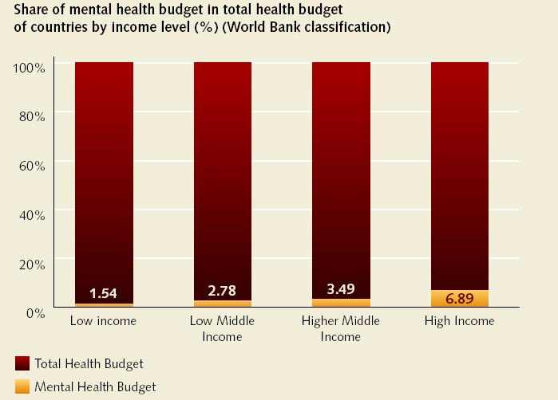
Χάσμα προϋπολογισμού:
Χάσμα μεταξύ επιβάρυνσης και προϋπολογισμού
Notes:
World Health Organization
16 January, 2020
83
Despite the fact that mental and behavioural disorders are estimated to account for 13% of the global burden of disease yet, on average, the mental health budgets of countries constitute only 2% of their total health expenditures.
If we consider countries by income level, there is a considerable difference in terms of the proportion of their governmental budget for mental health to their total health budget. The poorer countries have small health budgets, from which they spend a lower percentage on metal health, resulting in a very few resources available where they are more needed. Once again, we can see how mental health and poverty are linked in a vicious circle.

Slide 84
ΨΥΧΙΑΤΡΙΚΗ ΜΕΤΑΡΡΥΘΜΙΣΗ: ΚΥΡΙΑ ΕΡΩΤΗΜΑΤΑ
Για ποιόν; Πληθυσμός ατόμων με ανάγκες για ψυχιατρικές υπηρεσίες
Από ποιόν; Φορείς που παρέχουν ψυχιατρικές υπηρεσίες
Με ποιόν τρόπο; Διαθέσιμες αποτελεσματικές παρεμβάσεις
Πόσο αποτελεσματικά; Αξιολόγηση υπηρεσιών & παρεμβάσεων
Με ποιάν ποιότητα; Διασφάλιση της ποιότητας
Πόσο ικανοποιητικά; Ικανοποίηση χρηστών & οικογενειών
Στάσεις του πληθυσμού
Πόσο οικονομικά; Οικονομική αξιολόγηση

Slide 85
Για ποιόν; Πληθυσμός ατόμων με ανάγκες για ψυχιατρικές υπηρεσίες
Εκτίμηση αναγκών πληθυσμού στόχου
Ατομική εκτίμηση αναγκών
  Camberwell Assessment of Need (CAN)
  Needs for Care Assessment (NCA)
Εκτίμηση αναγκών πληθυσμού
  Δεν υπάρχουν καθιερωμένα εργαλεία. Προσέγγιση μέσω:
    Επιδημιολογικών δεδομένων
    Στοιχείων για τη χρήση των υπηρεσιών
    Από ειδικές έρευνες
    Από στοιχεία που αφορούν τους πόρους και το κόστος των υπηρεσιών και των παρεμβάσεων
    Απόψεις των ειδικών

Slide 86
Από ποιόν; Φορείς που παρέχουν ψυχιατρικές υπηρεσίες
Ψυχιατρικά Νοσοκομεία
Ψυχιατρικοί Τομείς Γενικών Νοσοκομείων
Κέντρα Κοινοτικης Ψυχικής Υγείας
Εξωτερικά Ιατρεία νοσηλευτικών υπηρεσιών (Ψυχιατρικά Νοσοκομεία, Ψυχ. Τομείς Γενικών Νοσοκομείων)
Μονάδες αποκατάστασης χρονίων ψυχικών ασθενών
Ξενώνες χρονίων ψυχικά ασθενών
Ειδικά προγράμματα (ειδικά ιατρεία, κινητές μονάδες, ειδικά προγράμματα θεραπείας)

Slide 87
Με ποιόν τρόπο; Διαθέσιμες αποτελεσματικές παρεμβάσεις
Ποιές είναι οι αναγκαίες παρεμβάσεις για τα προβλήματα ψυχικής υγείας;
  Κλινικές Οδηγίες
  Τεκμηριωμένη Ιατρική
Ποιές παρεμβάσεις είναι διαθέσιμες από τις ψυχιατρικές υπηρεσίες;
Πόσο ικανοποιητικά καλύπτουν τις ανάγκες των ασθενών;
  Μη καλυπτόμενες ανάγκες
  Καλυππτόμενες ανάγκες
  Υπερκαλυπτόμενες ανάγκες

Slide 88
Πόσο αποτελεσματικά και με ποιά ποιότητα; Αξιολόγηση υπηρεσιών & παρεμβάσεων
Τακτική τήρηση στοιχείων
  Ατομικά στοιχεία
  Κοινωνικοδημογραφικά στοιχεία
  Βασικά στοιχεία για τη θεραπεία ή παρέμβαση
Διαβεβαίωση της ποιότητας (Quality Assurance) και αξιολόγηση του προγράμματος
  Κριτήρια διασφάλισης ποιότητας (π.χ. ΠΟΥ)

Slide 89
ΔΗΜΙΟΥΡΓΙΑ ΚΑΙ ΧΡΗΣΗ ΤΗΣ ΓΝΩΣΗΣ/ΠΛΗΡΟΦΟΡΙΑΣ ΣΤΗΝ ΙΑΤΡΙΚΗ
ΔΙΟΙΚΗΤΙΚΗ ΠΡΟΣΕΓΓΙΣΗ(κορυφή-βάση)
  Συλλογή δεδομένων από τις κλινικές μονάδες
  Επιδημιολογία της χρήσης των κλινικών υπηρεσιών από τον πληθυσμό
  Εκτίμηση των αναγκών του πληθυσμού
  Σχεδιασμός, πρόσληψη προσωπικού, δημιουργία νέων υπηρεσιών, διαχείριση πόρων
  Μέτρηση της πορείας των υπηρεσιών υγείας και της έκβασης
  Πολιτική Δημόσιας Υγείας
  Συλλογή στοιχείων για την υγεία όλου του πληθυσμού
ΚΛΙΝΙΚΗ ΠΡΟΣΕΓΓΙΣΗ (βάση-κορυφή)
  Κλινική εργασία με τους ασθενείς
  Κλινικός έλεγχος: εκτίμηση προβλημάτων, θεραπεία, έλεγχος, εκτίμηση έκβασης, επανεκτίμηση
  Κλινικός έλεγχος των αρχείων (Audit)
  Σύστημα κλινικών δεδομένων και πληροφοριών ψυχικής υγείας
  Εμπιστευτικότητα και ασφάλεια των ιστορικών και αρχείων
  Συλλογή δεδομένων για τη διοίκηση των υπηρεσιών υγείας

Slide 90
ΠΡΟΫΠΟΘΕΣΕΙΣ ΓΙΑ ΤΗ ΣΩΣΤΗ ΣΥΛΛΟΓΗ ΚΑΙ ΧΡΗΣΗ ΤΩΝ ΠΛΗΡ0ΦΟΡΙΩΝ
Να βασίζονται στη μονάδα – άτομο
Να καταγράφονται μόνο μια φορά
Να προέρχονται από τους κλινικούς
Να υπάρχει ασφάλεια και εμπιστευτικότητα
Να χρησιμοποιούν κοινά πρότυπα (standards) που να επιτρέπουν την επικοινωνία στα πλαίσια του συστήματος υγείας
Να παρέχουν γνώση σε:
  Χρήστες των υπηρεσιών
  Επαγγελματίες της υγείας
  Διοικητικές υπηρεσίες
Να μπορούν να χρησιμοποιηθούν τόσο για κλινικούς όσο και για διοικητικούς σκοπούς

Slide 91
Πόσο ικανοποιητικά; Ικανοποίηση χρηστών, οικογενειών, στάσεις
Εκτίμηση της ικανοποίησης του «καταναλωτή»
  Client Satisfaction Questionnaire (CSQ)
  Service Satisfaction Scale (SSS-30)
  Verona Service Satisfaction Scale (VSSS)
Εκτίμηση των στάσεων του κοινού
  Opinions on Mental Illness (OMI)
  Inventory of Community Attitudes to the Mentally Ill (CAMI)
Νομικά θέματα
  Ασφάλεια
  Ακούσια νοσηλεία

Slide 92
ΠΡΟΒΛΗΜΑΤΑ ΣΤΗΝ ΑΞΙΟΛΟΓΗΣΗ ΤΩΝ ΥΠΗΡΕΣΙΩΝ Ψ.Υ. ΣΤΗΝ ΕΛΛΑΔΑ
Έλλειψη τομεοποίησης & πληθυσμού αναφοράς
Έλλειψη αρχών κοινοτικής εμπλοκής
Η αξιολόγηση δεν αποτελεί στοιχείο του συστήματος
Έλλειψη κοινού συστήματος τήρησης αρχείων
Έλλειψη κοινών κριτηρίων έκβασης
Έλλειψη τυποποίησης θεραπευτικών παρεμβάσεων

Slide 93
ΨΥΧΙΑΤΡΙΚΗ ΜΕΤΑΡΡΥΘΜΙΣΗ: ΜΕΛΛΟΝΤΙΚΕΣ ΑΝΑΓΚΕΣ
Τομεοποίηση, προσδιορισμός πληθυσμού ευθύνης
Προσδιορισμός των αρχών κοινοτικής εμπλοκής των υπηρεσιών
Προσδιορισμός των ελάχιστων υπηρεσιών των τομέων με βάση την εκτίμηση αναγκών
Συνεργασία και διασύνδεση με την ΠΦΥ
Προσδιορισμός κριτηρίων αξιολόγησης, ενιαία τήρηση στοιχείων
Εσωτερική και εξωτερική αξιολόγηση υπηρεσιών με ενιαία κριτήρια

Slide 94
ΣΧΙΖΟΦΡΕΝΕΙΑ: ΧΡΟΝΙΑ ΠΟΡΕΙΑ, ΠΟΛΛΑΠΛΕΣ ΑΝΑΓΚΕΣ
Ανάγκη | Υπηρεσία | Επαγγελματίες
Φαρμακευτική Αγωγή | Ψυχιατρικές υπηρεσίες | Ψυχίατροι
Ψυχοθεραπεία | Υπηρεσίες ψυχικής υγείας | Επαγγελματίες Ψ.Υ.
Παρακολούθηση | Υπηρεσίες ψυχικής υγείας | Ψυχίατροι, ψυχολόγοι, νοσηλευτές, Ε.Υ., κ.λπ.
Εργασία/ Εκπαίδευση | Ειδικές υπηρεσίες, εκπαίδευση | Ε/Θ, σύμβουλοι εργασίας, εκπαιδευτικοί
Στέγαση | Ξενώνες, οικοτροφεία | Επαγγελματίες Ψ.Υ.
Κοινωνικοποίηση | Υπηρεσίες Ψ.Κ.Α. | Επαγγελματίες Ψ.Υ.
Σωματική Υγεία | ΕΣΥ | Ιατροί, νοσηλευτές, κ.λπ.
Νοσηλεία | Ψυχιατρικές κλινικές | Ψυχίατροι, Επαγγελμ. Ψ.Υ.

Slide 95
ΝΕΟΙ ΧΡΟΝΙΟΙ ΑΣΘΕΝΕΙΣ
Κάθε χρόνο 3.000 νέοι Έλληνες νοσούν για πρώτη φορά από σχιζοφρένεια ενώ ένας ανάλογος αριθμός από διπολική διαταραχή και άλλες σοβαρές Ψ.Δ.
25% περίπου από αυτούς θα αναπτύξουν πολύ σοβαρή ψυχική αναπηρία με ανάγκη υποστήριξης στην κοινότητα
Άνω του 50% των ασθενών «χάνονται» από τις υπηρεσίες παρακολούθησης τον πρώτο χρόνο μετά τη νοσηλεία
Το ασυλικό μοντέλο περίθαλψης τους καταδικάζει σε απόσυρση και μη συμμετοχή στην κοινωνική ζωή
Πέραν από δράσεις ΨΚΑ, αναγκαίες δράσεις έγκαιρης διάγνωσης και παρέμβασης

Slide 96
ΑΡΧΕΣ ΟΡΓΑΝΩΣΗΣ ΤΩΝ Υ.Ψ.Υ.
Προσβασιμότητα
Πλήρης παροχή υπηρεσιών
Συντονισμός και συνέχεια στη φροντίδα
Αποτελεσματικότητα υπηρεσιών και παρεμβάσεων
Ισότητα στην παροχή φροντίδας με βάση τις ανάγκες των ασθενών
Σεβασμός των ανθρωπίνων δικαιωμάτων
Οργάνωση βάσει των αναγκών των ασθενών και όχι των αναγκών των υπηρεσιών

Slide 97
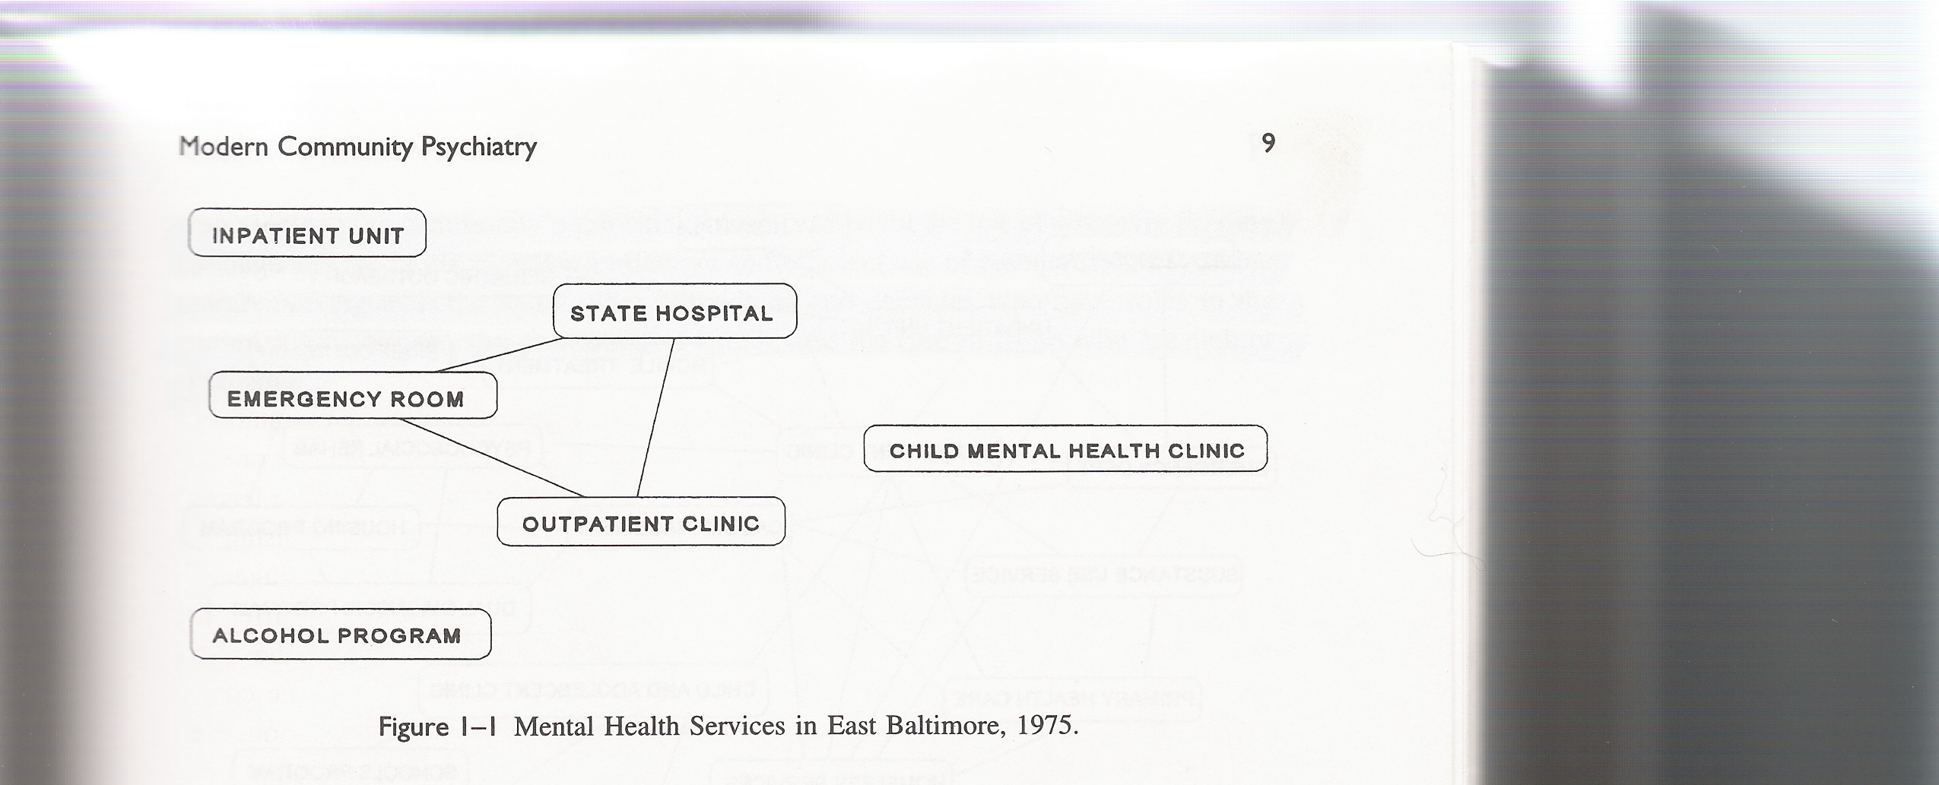

Slide 98
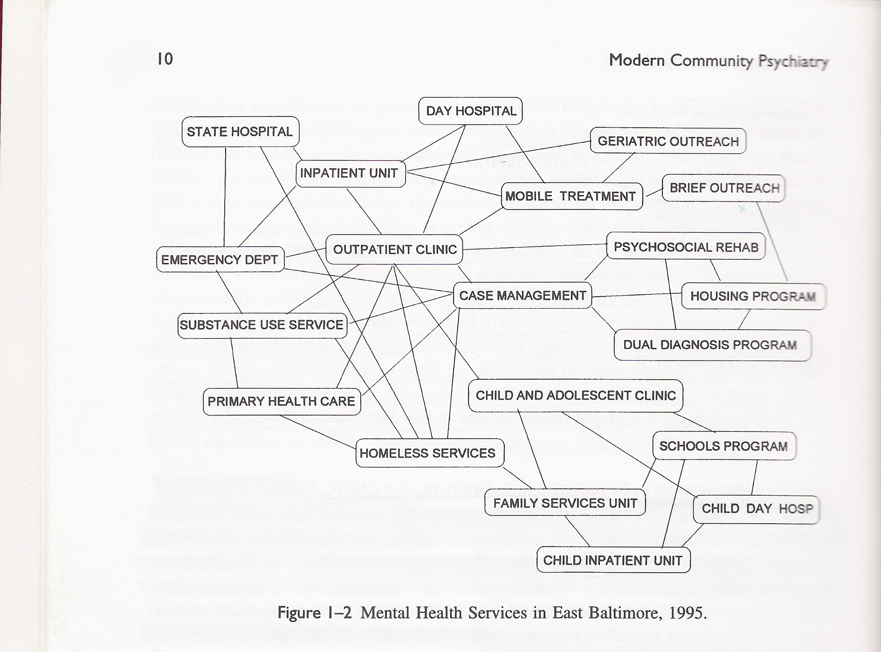

Slide 99
ΨΥΧΙΑΤΡΙΚΗ ΜΕΤΑΡΡΥΘΜΙΣΗ: Προβλήματα
  Μη συμπερίληψη στις αποφάσεις όλων των ενδιαφερομένων (stakeholders – χρηστών & οικογενειών)
  Απουσία συγχρονισμού κατάργησης Ψ.Ν. και ανάπτυξης κοινοτικών δομών Ψ.Υ.
  Μη ισόρροπη ανάπτυξη των υπηρεσιών
  Μη συνάρμοση των υπηρεσιών σε σύστημα υπηρεσιών ψυχικής υγείας
  Ανάπτυξη νοσηλευτικών υπηρεσιών του ιδιωτικού τομέα με ασυλιακή λειτουργία
  Συγκεντροποίηση του συστήματος στο ΥΥΚΑ
  Απουσία διοίκησης τομέα – περιφέρειας, συμβουλευτικός ρόλος των ΤΕΨΥ
  Μη ανάπτυξη των βασικών υπηρεσιών σε μεγάλα τμήματα της χώρας (π.χ. Πελοπόννησος, Δ. Μακεδονία)

Slide 100
ΨΥΧΙΑΤΡΙΚΗ ΜΕΤΑΡΡΥΘΜΙΣΗ: Προβλήματα
  Μη λειτουργία σημαντικού αριθμού ΤΕΨΥ
  «Επαν-ιδρυματισμός» στην κοινότητα
  Απουσία κοινωνικής λογοδοσίας
  Παραβίαση των δικαιωμάτων των ψυχικά ασθενών (αναγκαστικές νοσηλείες, φύλαξη «επικίνδυνων ακαταλόγιστων ψυχοπαθών»)
  Ανεπαρκής κάλυψη παιδιών – εφήβων, τρίτης ηλικίας, διαταραχών από χρήση οινοπνευματωδών & άλλων ΨΔΟ
  «Αδικημένες ομάδες», π.χ. αυτισμός
  Προβλήματα χρηματοδότησης, κύρια των μονάδων ΜΚΟ
  Προβλήματα στο προσωπικό (επαγγελματική εξουθένωση – burnout, συνεχιζόμενη εκπαίδευση)
  Αλλαγή πολιτικής – υπερ-συγκέντρωση αποφάσεων στην πρωτεύουσα
  Κίνδυνος κατάρρευσης του δημόσιου συστήματος υπηρεσιών ψυχικής υγείας
  Παρέμβαση Ε.Ε. Απρίλιος 2009

Slide 101
Η ΕΝΝΟΙΑ ΤΟΥ ΣΥΣΤΗΜΑΤΟΣ
Σύστημα:
Σύνολο στοιχείων που αλληλεπιδρούν και αλληλεξαρτώνται με βάση καθορισμένους κανόνες
Σύνολο οργάνων που επιτελούν από κοινού μια ή περισσότερες λειτουργίες
Σύνολο σωμάτων που τείνουν προς ή βρίσκονται σε ισορροπία
Σύνολο δύο ή περισσοτέρων σωμάτων που συνδέονται λόγω κοινής καταγωγής και εξ αιτίας της έλξης που ασκεί το ένα στο άλλο και τα οποία βρίσκονται σε τροχιά γύρω από ένα κέντρο βάρους
Σύνολο μηχανισμών ή οργάνωση πραγμάτων που σχηματίζει δίκτυο για τη διανομή αγαθών ή για την εξυπηρέτηση ενός κοινωφελούς σκοπού
Γ. Μπαμπινιώτης: Λεξικό της Νέας Ελληνικής Γλώσσας, Αθήνα 1998

Slide 102
Εμπόδια στη διασύνδεση των Υ.Ψ.Υ στην Ελλάδα Ι
Η οργάνωση του συστήματος υγείας – Νοσοκομειοκεντρικό σύστημα – κάθετη οργάνωση του συστήματος υγείας
Απουσία συστήματος Π.Φ.Υ.
Η οργάνωση των Υ.Ψ.Υ., ρόλος του διευθυντή
Η απουσία κανόνων – υποχρεώσεων κοινοτικής εμπλοκής

Slide 103
Εμπόδια στη διασύνδεση των Υ.Ψ.Υ στην Ελλάδα ΙΙ
Η έλλειψη ιδεολογίας κοινοτικής ψυχιατρικής και υπευθυνότητας απέναντι στον Το.Ψ.Υ.
Η αδυναμία των Τ.Ε.Ψ.Υ. να παίξουν ουσιαστικό ρόλο (συμβουλευτικός – γνωμοδοτικός χαρακτήρας)
Η έλλειψη στοιχείων (επιδημιολογικών – χρήσης υπηρεσιών) για τις ανάγκες ψυχικής υγείας (σε εθνικό, περιφερειακό, τοπικό επίπεδο)
Η ανεπαρκής ανάπτυξη του κινήματος «καταναλωτών» και οικογενειών ασθενών στην Ελλάδα

Slide 104
ΠΙΘΑΝΗ ΔΙΑΡΘΡΩΣΗ ΕΝΟΣ «ΑΠΟΚΕΝΤΡΩΜΕΝΟΥ» ΣΥΣΤΗΜΑΤΟΣ ΨΥΧΙΚΗΣ ΥΓΕΙΑΣ ΣΤΗΝ ΕΛΛΑΔΑ
Κεντρικό Επίπεδο (Υ.Υ./Δ.Ψ.Υ.)
Περιφερειακό επίπεδο (ΠΕ.Ψ.Υ./ Π.Σ.Ψ.Υ.).
  Περιφέρεια Ψυχικής Υγείας (ΠΕ.Ψ.Υ.)
  Περιφερειακό Συμβούλιο Ψυχικής Υγείας (Π.Σ.Ψ.Υ.).
Τοπικό (τομεακό) επίπεδο (ΤΟ.Ψ.Υ./ Τ.Ε.Ψ.Υ.)
Επίπεδο υπηρεσίας (ΜΟ.Ψ.Υ.)

Slide 105
Πλεονεκτήματα του «Αποκεντρωμένου» Συστήματος Ψυχικής Υγείας
Σαφήνεια στη διοίκηση και management του συστήματος
Υπευθυνότητα απέναντι στην κοινότητα
Περιορισμός των προβλημάτων επικοινωνίας
Περιορισμός των «ιδιοτελών κινήτρων» και «ανιδιοτελών» πρωτοβουλιών
(Jenkins et al 2002)

Slide 106
ΑΝΑΓΚΑΙΕΣ ΣΥΝΕΡΓΑΣΙΕΣ ΤΩΝ Υ.Ψ.Υ.
Μεταξύ των Υ.Ψ.Υ., τομεοποίηση, «οριζοντιοποίηση» του συστήματος
Με τις υπόλοιπες υπηρεσίες του συστήματος υγείας
Με φορείς εκτός του συστήματος υγείας, δημόσιους και μη
Τρόποι συνεργασίας:
  Βασικό επίπεδο: αμοιβαία ανταλλαγή στοιχείων και πληροφοριών
  Μέτρια υψηλό επίπεδο: συμβουλευτική και σχεδιασμός
  Υψηλό επίπεδο: Κοινός σχεδιασμός και παροχή νέων υπηρεσιών
  Πολύ υψηλό επίπεδο: Από κοινού διαδικασίες χρηματοδότησης και διοίκησης

Slide 107
Γιατί χρειάζεται η διασύνδεση των υπηρεσιών ψυχικής υγείας;
Οι ψυχικά ασθενείς έχουν διαφορετικές ανάγκες που δεν μπορούν να καλυφθούν μόνο από μια υπηρεσία
  Ανάγκες φαρμακευτικής θεραπείας
  Ανάγκες ψυχοθεραπείας/ συμβουλευτικής/ υποστήριξης
  Ανάγκες νοσηλείας
  Ανάγκες ιατρικής παρακολούθησης
  Ανάγκες κοινωνικής ένταξης/ επανένταξης
  Ανάγκες ψυχοκοινωνικής αποκατάστασης
  Ανάγκες στέγασης
Η «καριέρα» των ασθενών στη διάρκεια του χρόνου δημιουργεί διαφορετικές ανάγκες – συνέχεια στη φροντίδα
Αποφεύγεται η σπατάλη πόρων (οικονομικών και ανθρώπινων)
Επιτυγχάνεται η «ολιστική» αντιμετώπιση των ασθενών

Slide 108
Ποιες είναι οι βασικές αρχές μιας επιτυχημένης διασύνδεσης; Ι
Κοινή φιλοσοφία – ιδεολογία των υπηρεσιών ψυχικής υγείας/ Γνώση της «αποστολής» τους/ Έμφαση στην ποιότητα
Ενιαίο διοικητικό πλαίσιο – δημιουργία κοινής διοίκησης των ψυχιατρικών υπηρεσιών
Προσδιορισμός περιοχής ευθύνης
Επικέντρωση στις ανάγκες των ασθενών και όχι στις ανάγκες των υπηρεσιών
Απουσία του «πατριωτισμού» του ιδρύματος
Σαφής προσδιορισμός των ρόλων και ορίων των υπηρεσιών Ψ.Υ./ Κανονισμοί λειτουργίας των υπηρεσιών

Slide 109
Ποιες είναι οι βασικές αρχές μιας επιτυχημένης διασύνδεσης; ΙΙ
Ευελιξία στην κάλυψη των αναγκών
Προσδιορισμός της «υπευθυνότητας» των Υ.Ψ.Υ.
Προσδιορισμός των υπευθύνων των υπηρεσιών – προσδιορισμός των ανατιθέμενων ρόλων
Συνεργασία με την Π.Φ.Υ.
Ένταξη του τομέα της «αγοράς» - ιδιωτικού τομέα – Μ.Κ.Ο.
Υιοθέτηση κοινών «κύκλων σχεδιασμού» και αξιολόγησης
Κοινά πρωτόκολλα «καλών πρακτικών» και απαρτιωμένης φροντίδας

Slide 110
Ποιες είναι οι βασικές αρχές μιας επιτυχημένης διασύνδεσης; ΙΙΙ
Πληροφοριακό σύστημα
Συστήματα χρηματοδότησης
Θέσπιση κοινών δραστηριοτήτων – συναντήσεων
  Κλινικών
  Επιστημονικών
  Εκπαιδευτικών
  Διαχείρισης
  Ανατροφοδότησης
Jenkins et al 2002 (προσαρμοσμένο)

Slide 111
ΣΥΝΕΡΓΑΤΙΚΗ ΦΡΟΝΤΙΔΑ
(Collaborative Care)
Patient-centered medical homes (PCMH)
  Φροντίδα ασθενών με χρόνιες ψυχικές διαταραχές
  Συντονισμός σωματικής και ψυχιατρικής φροντίδας
  Παροχή ποικιλίας υπηρεσιών
  Ενδιάμεση φροντίδα από το ψυχιατρείο στην κοινότητα
  Ψυχοεκπαίδευση της οικογένειας
  Συνδέσεις με την κοινότητα
  Peer-support
  Εφαρμογές πληροφορικής

Slide 112
ΠΟΙΟΝ ΔΡΟΜΟ ΠΡΕΠΕΙ ΝΑ ΑΚΟΛΟΥΘΗΣΥΜΕ ΣΤΟ ΜΕΛΛΟΝ;
Σύστημα υπηρεσιών ψυχικής υγείας σύμφωνα με τις ανάγκες των ασθενών και όχι τις ανάγκες του προσωπικού
Αποκέντρωση του συστήματος
Παροχή τουλάχιστον των αναγκαίων ψυχιατρικών υπηρεσιών με βάση τη φροντίδα στην κοινότητα
Περιορισμός της αλληλλοκάλυψης/ σπατάλης πόρων
Χρήση των δυνατοτήτων της πληροφορικής/ ενιαίος ηλεκτρονικός φάκελος ασθενούς
Καθιέρωση δεικτών εκβάσεων
Σχεδιασμός και αξιολόγηση
Κοινωνική λογοδοσία
Χρήση όλων των πόρων της κοινότητας – μη επίσημης φροντίδας ψυχικής υγείας

Slide 113
The Development of MMHUs in Greece
First MMHU (Fokida Prefecture): 1979
Purpose: the provision of psychiatric care to rural populations where access to “traditional standard” psychiatric services is limited
Working through multi-disciplinary teams
Comprehensive psychiatric care
Collaboration with other mental health and health services
Aims:
  Early diagnosis, treatment, prevention of relapse
  Crisis intervention, home treatment and follow-up
  Psychosocial interventions & social support, support and psycho-education to families of patients
  Anti-stigma & public education, mental health promotion

Slide 114
The Ioannina/Thesprotia Mobile Mental Health Unit (I/T-MMHU)
Established in 2007
Operated by the N.G.O. “Epirus Association for Mental Health Promotion” (E.A.M.H.P.)
Population covered: 100.000
Serving a mainly mountainous area with communication problems during the winter
Collaborates with PHC centers and local medical offices, the rest of the mental health system of the area and the social services of the area, especially the “Home Care” services
Provides evidence-based psychiatric and psychosocial care through the multi-disciplinary team
Divided into two groups visiting PCH centers and making home visits
Staff (12): Psychiatrist (1), Psychologists (2), Social Workers (2), Nurses (2), Health Visitors (2), Drivers (2), Administration (1)

Slide 115

Region of EPIRUS

Slide 116
Region of Epirus: Demograpics
(2011 census)
Population: 336.856
Gender:
  Males: 49.2%
  Females: 50.8%
Age:
  0-18: 17.9%
  19-64: 60.1%
  65+ 22.0%
Mean Age: 44.2 years (Attica: 41.3, Crete: 40.0, S. Agean: 39.8)

Slide 117
MENTAL HEALTH NETWORK OF IOANNINA
E.A.M.H.P.
Hostels (2) & Appartments (2)
Hostels (2) & Pre-vocational Training
Hadjicosta G.H.
Day Hospital
●
●
●
●
●
●
●
●
●
C.M.H.C.
●
I/T- MMHU
●
●
Τ.Α.C.Τ. Boarding Home
Boarding Home
Dept. of Psychiatry – University Hospital
Children & Adolescents M.H.C.

Slide 118
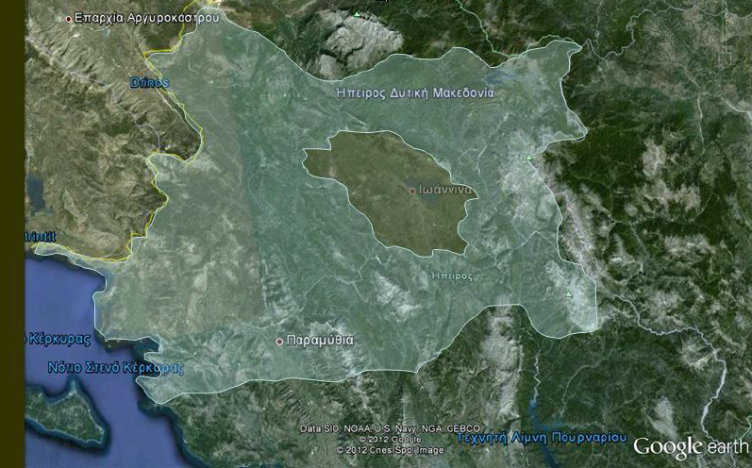
Area covered by the Ioannina – Thesprotia MMHU (I/T-MMHU)
Epirus Northern Part
ALBANIA
Ioannina
8.261 sq Km
Igoumenitsa
Epirus Southern Part

Slide 119
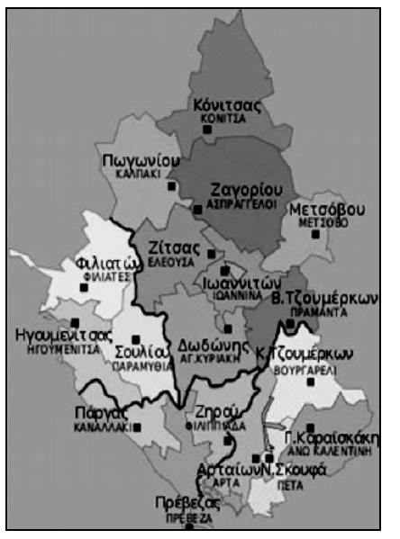
ALBANIA

Slide 120
Active Patients of the I/T-MMHU
(2007-2013)
Total number of patients seen: 1264
Total number of visits: 10.016
Number of active patients: 2013: 264 (137 >65), 2015: 305
Diagnostic Classification of Active Patients (2013):
Organic Mental Disorders: 11.6%
Schizophrenia & Other Psychoses: 22.8%
Affective Disorders: 42.6%
Anxiety Disorders: 8.1%
Other Mental Disorders: 14.9%

Slide 121
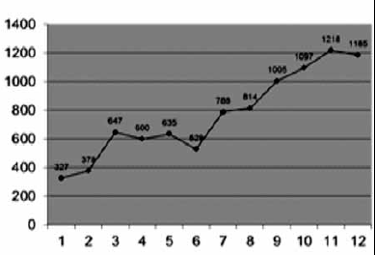
Numbers of patient visits (2007-2013)
(six-month intervals)

Slide 122
Activity of the I/T-MMHU 2014-2015
Total number of visits:
  2014: 4,816
  2015 (Jan-Sept): 4,759
Home visits:
  2014: 26.1%
  2015 (Jan-Sept): 24.0%
Costs:
  2014: 235,152.08€
  2015 (Jan-Sept): 187,983.70€

Slide 123
Care Delivery to Active Psychotic Patients
Patients receiving home visits: 22%
Psychotic patients receiving home visits: 39.6%
Reduction of hospitalizations of chronic psychotic
patients: 30%
Treatment engagement of chronic psychotic
patients (5 years): 67.2%
Psychotic patients on long-acting medication: 24.3%
Disengaged psychotic patients:
  On refill for antipsychotics in PHC: 23.8%
  Hospitalized: 19%
  Moved: 4.8%
  Not in contact with any service: 52.4%

Slide 124
Care for the elderly (>65)
  % Women 68%
  Mean age: 76.8 years
  Home visits:
    Dementia 55%
    Psychosis 39%
    Mood Disorders 18%
    Other Mental Disorders 24%

Slide 125
WHO 2017

Slide 126
WHO 2017

Slide 127
Ποιότητα Ζωής και Αναπηρία/Λειτουργικότητα: Εννοιολογικές Διαφορές
Σχετιζόμενη με την Υγεία Π.Ζ.: Αφορά στην υποκειμενική κατάσταση του ατόμου σχετικά με την κατάσταση «ευεξίας» του σε σχέση με την κατάσταση της υγείας του
Αναπηρία/Λειτουργικότητα: Αφορά στην αντικειμενική κατάσταση της λειτουργικότητας του ατόμου στο περιβάλλον του, σε σχέση με την κατάσταση της υγείας του

Slide 128
Προέλευση των δύο εννοιών
Σχετιζόμενη με την υγεία Π.Ζ.: αναπτύχθηκε ως μέτρηση (δείκτης) έκβασης προκειμένου να εκτιμηθεί η επίδραση των θεραπειών στην υποκειμενική κατάσταση σωματικών ασθενών
Αναπηρία/Λειτουργικότητα: αναπτύχθηκε προκειμένου να εκτιμάται η ικανότητα/ δυνατότητα του ατόμου να επιτελεί διάφορους ρόλους στην καθημερινή του ζωή για χρήση σε διάφορους τομείς (παρεμβάσεις, πολιτική, βοηθήματα, συντάξεις, κλπ)

Slide 129
ΑΙΤΙΑ ΓΙΑ ΤΗΝ ΑΛΛΑΓΗ ΠΡΟΣ ΤΗ ΛΕΙΤΟΥΡΓΙΚΟΤΗΤΑ ΚΑΙ ΤΗΝ Π.Ζ. Ι
Κράτος Πρόνοιας
  Καθιέρωση στις περισσότερες δυτικές χώρες στις δεκαετίες ’40, ’50
  Υπευθυνότητα της πολιτείας για την υγεία των πολιτών, μέτρα πρόληψης των νόσων
  Παροχή της ιατρικής φροντίδας από το κράτος
  Συνεργασία ιατρικής και κοινωνικής φροντίδας
  Βελτίωση των συνθηκών διαβίωσης
  Οι χώρες με κράτος πρόνοιας ευρίσκονται στις πρώτες θέσεις στις διεθνείς στατιστικές υγείας, όπως το προσδόκιμο επιβίωσης
  Ανάπτυξη υπηρεσιών αποκατάστασης και φροντίδας για τις χρόνιες νόσους
  Αυξημένες απαιτήσεις των πολιτών από το κράτος
  Αίτημα: όχι μόνο ιατρική φροντίδα, αλλά και καλή Π.Ζ.

Slide 130
ΑΙΤΙΑ ΓΙΑ ΤΗΝ ΑΛΛΑΓΗ ΠΡΟΣ ΤΗ ΛΕΙΤΟΥΡΓΙΚΟΤΗΤΑ ΚΑΙ ΤΗΝ Π.Ζ. ΙΙ
Πρόοδοι της ιατρικής:
  Κυρίως μετά τη δεκαετία του ’50
  Συνέπεια η βελτίωση της επιβίωσης ασθενών με σοβαρά νοσήματα
  Κόστος η μειωμένη λειτουργικότητα σε πολλές χρόνιες νόσους
  Ανάπτυξη άλλων επαγγελμάτων υγείας για την αναπηρία και τα προβλήματα λειτουργικότητας και την αποκατάστασή τους

Slide 131
ΑΙΤΙΑ ΓΙΑ ΤΗΝ ΑΛΛΑΓΗ ΠΡΟΣ ΤΗ ΛΕΙΤΟΥΡΓΙΚΟΤΗΤΑ ΚΑΙ ΤΗΝ Π.Ζ. ΙΙΙ
Αύξηση του προσδόκιμου επιβίωσης:
  Στις περισσότερες δυτικές χώρες το προσδόκιμο επιβίωσης κυμαίνεται από τα 76-80 έτη, με τάση περαιτέρω αύξησης
  Συνέπεια η αύξηση του αριθμού των ατόμων με χρόνια προβλήματα υγείας και μειωμένη λειτουργικότητα

Slide 132
ΑΙΤΙΑ ΓΙΑ ΤΗΝ ΑΛΛΑΓΗ ΠΡΟΣ ΤΗ ΛΕΙΤΟΥΡΓΙΚΟΤΗΤΑ ΚΑΙ ΤΗΝ Π.Ζ. ΙV
Ανάπτυξη των κινημάτων «χρηστών» και «καταναλωτών» των υπηρεσιών υγείας
  Κύρια από ασθενείς με χρόνιες νόσους
  Ισχυρές ομάδες πίεσης σε πολιτικό επίπεδο
  Τα αιτήματά τους δεν αφορούν μόνο στη θεραπεία αλλά επεκτείνονται και στη συνολική φροντίδα του ατόμου, τη βελτίωση της λειτουργικότητας και την εξασφάλιση ικανοποιητικής Ποιότητας Ζωής

Slide 133
ΣΥΝΕΠΕΙΕΣ ΤΩΝ ΑΛΛΑΓΩΝ
Δοκιμασία του κλασικού ιατρικού μοντέλου, κατηγορίες για ανεπάρκειά του στην ικανοποίηση των αναγκών των ασθενών
Καθιέρωση της ανάγκης συμπερίληψης της λειτουργικότητας και της Ποιότητας Ζωής στα κριτήρια αξιολόγησης των ιατρικών θεραπευτικών παρεμβάσεων

Slide 134

Οικογένεια Διεθνών Ταξινομήσεων του ΠΟΥ
ICD-10
International Statistical Classification of Diseases & Related Health Problems
Παρεμβάσεις & διαδικασίες
Προσαρμογές ΠΦΥ
Αίτια επαφής
ICF
International Classification of Functioning, Disability and Health
Προσαρμογές ειδικοτήτων
IND
Ονοματολογία των Νόσων
Σχετιζόμενα παράγωγα
Κύριες Ταξινομήσεις
Προσαρμογές
Notes:
[Keywords] context###[Narration] ###

Slide 135


  Εκδόσεις του ICF
1. Κύριος τόμος και γλωσσάριο
- Πλήρης μορφή 9999 κατ.
- Βραχεία μορφή 99 κατ.
2. Κλινικές Περιγραφές και Οδηγίες Εκτίμησης
3. Κριτήρια Εκτίμησης για την Έρευνα
4. Άλλες μορφές
- Προσαρμογές ειδικοτήτων
    Παιδιά κα νέοι
5. Ειδικά Εργαλεία Εκτίμησης
Notes:
The International Classification of Impairment, Disabilities and Handicaps was developed as a tool for classifying the consequences of disease. The revised classification, ICF (see paragraph 9 in the main document above), aims to provide a unified and standard language and framework for the description of health states and is based on dimensions of functioning with categories, or domains, within each dimension. These dimensions are (1) body functions and structure, (2) activities at the individual level and (3) participation in society. It systematically groups different health domains and health-related domains (e.g. what a person can do or does do when he or she has a given health condition). It covers all possible health domains described at body, individual and society dimensions. In this way, the universe of ICIDH encompasses health and health-related outcomes (including non-fatal health outcomes – see Annex 3).

Slide 136
Συσχετίσεις των εννοιών
ICF 2001
Κατάσταση Υγείας
(διαταραχή/νόσος)
Σωμ. Λειτουργίες Δραστηριό- Συμμετοχή
& δομές τητες
(Βλάβες) (Μείωση Δραστηρ.) (Περιορισμός συμμετοχής)
Περιβαλλοντικοί Ατομικοί
Παράγοντες Παράγοντες

Slide 137
Βασικές Έννοιες της Αναπηρίας
Βλάβες Ανικανότητες Μειονεκτήματα
OΡΓΑΝΟ ΑΤΟΜΟ ΚΟΙΝΩΝΙΑ
Δομή του Δραστηριότητες Ρόλοι
σώματος /Συμμετοχή
/Λειτουργίες

Slide 138
Βασικές έννοιες της λειτουργικότητας/ ανικανότητας
Σωματικές λειτουργίες: φυσιολογικές λειτουργίες των συστημάτων του σώματος (συμπεριλαμβανομένων των ψυχολογικών)
Σωματικές δομές: ανατομικά τμήματα του σώματος (όργανα, άκρα, συστατικά στοιχεία)
Βλάβες: προβλήματα των σωματικών λειτουργιών ή δομών (σημαντική απόκλιση, απώλεια/ έλλειψη)
Δραστηριότητα: εκτέλεση εργασίας/ δράσης από το άτομο
Συμμετοχή: εμπλοκή του ατόμου στις καταστάσεις της ζωής
Μείωση δραστηριοτήτων: δυσκολίες του ατόμου στην εκτέλεση δραστηριοτήτων
Περιορισμός συμμετοχής: προβλήματα του ατόμου στην εμπλοκή του στις καταστάσεις της ζωής
Περιβαλλοντικοί παράγοντες: φυσικό και κοινωνικό περιβάλλον (συμπεριλαμβανομένων των στάσεων), στα οποία διαβιούν οι άνθρωποι

Slide 139
Δραστηριότητες και Συμμετοχή
1 Μάθηση και Εφαρμογή της γνώσης
2 Γενικά Καθήκοντα και Απαιτήσεις
3 Επικοινωνία
4 Κίνηση
5 Αυτοφροντίδα
6 Τομείς της Ζωής στο σπίτι
7 Διαπροσωπικές σχέσεις
8 Μείζονες τομείς της Ζωής
9 Κοινοτική, Κοινωνική & Πολιτική Ζωή

Slide 140
Περιβαλλοντικοί παράγοντες
1. Προϊόντα και τεχνολογία
2. Φυσικό περιβάλλον και ανθρώπινες μεταβολές του περιβάλλοντος
3. Υποστήριξη και ανθρώπινες σχέσεις
4. Στάσεις
5. Υπηρεσίες, συστήματα και πολιτικές

Slide 141
Εφαρμογές του ICF (Ατομικό Επίπεδο)
Ατομική εκτίμηση: Ποιο είναι το επίπεδο λειτουργικότητας του ατόμου;
Ατομικός θεραπευτικός σχεδιασμός: Ποιες θεραπείες/ παρεμβάσεις μεγιστοποιούν τη λειτουργικότητα;
Αξιολόγηση θεραπειών/ παρεμβάσεων: Ποια είναι η έκβαση της θεραπείας; Πόσο χρήσιμες ήταν οι παρεμβάσεις;
Επικοινωνία μεταξύ επαγγελματιών και υπηρεσιών υγείας/ πρόνοιας
Αυτό-εκτίμηση του καταναλωτή

Slide 142
Εφαρμογές του ICF (Κοινωνικό Επίπεδο)
Κριτήρια καταλληλότητας δικαιωμάτων: βοηθήματα, συντάξεις αναπηρίας, εργατικές αποζημιώσεις, ασφάλιση
Ανάπτυξη κοινωνικής πολιτικής, νομοθεσίας, κανονισμών & οδηγιών, πολιτική εναντίον του στίγματος: Βελτιώνει τη λειτουργικότητα η διασφάλιση των δικαιωμάτων στην κοινωνία; Μπορεί να μετρηθεί αυτή η βελτίωση ώστε να προσαρμοστεί η νομοθεσία ανάλογα;
Εκτίμηση αναγκών: Ποιες είναι οι ανάγκες των ατόμων με αναπηρίες σε διάφορα επίπεδα (βλάβες, μείωση δραστηριοτήτων, περιορισμός συμμετοχής);
Εκτίμηση περιβάλλοντος (προσβασιμότητα, διευκολύνσεις και εμπόδια, κοινωνική πολιτική): Πώς μπορούμε να κάνουμε το κοινωνικό και τεχνητό περιβάλλον πιο προσβάσιμο σε άτομα με αναπηρίες; Μπορούμε να εκτιμήσουμε και να μετρήσουμε τη βελτίωση που θα προκύψει;

Slide 143
Η έννοια της “Ποιότητας Ζωής”
ΠΟΥ: “Η ικανότητα του ασθενή να λειτουργεί κανονικά και η αίσθηση της ικανότητας και ευεξίας που έχει”
Διαστάσεις
  Σωματική (πόνος, δυνατότητα εκτέλεσης καθημερινών καθηκόντων)
  Πνευματική (αυτοσεβασμός, ολοκλήρωση, ευτυχία)
  Κοινωνική (συναναστροφή με φίλους, οικογενειακή ζωή)
Η ποιότητα ζωής σχετίζεται, αλλά δεν ταυτίζεται με την κλινική κατάσταση. Είναι πιθανό η κλινική εικόνα να βελτιωθεί, αλλά η ποιότητα ζωής να υποβαθμιστεί

Slide 144
Ποιότητα Ζωής
ΨΥΧΟΛΟΓΙΚΗ
ΣΩΜΑΤΙΚΗ ΔΙΑΣΤΑΣΗ
ΚΟΙΝΩΝΙΚΗ ΔΙΑΣΤΑΣΗ
ΔΙΑΣΤΑΣΗ
ü
Ανικανότητα
ü
Οικογένεια
ü
Κινητικότητα
ü
Κοινωνική ζωή
ü
Κατάθλιψη
ü
Εργασία
ü
Κοινωνική
ü
Άγχος
ü
Συνήθεις
συμμετοχή
ü
Μοναχικότητα
δραστηριότητες

Slide 145
Υποκειμενική αντίληψη του ασθενή
Ψυχολογική λειτουργικότητα
Σωματική λειτουργικότητα
Ποιότητα Ζωής
Κοινωνική λειτουργικότητα
Βαρύτητα συμπτωμάτων, ανεπιθύμητων ενεργειών

Slide 146
Αναγκαιότητα της εκτίμησης της
Ποιότητας Ζωής στις σοβαρές ψυχικές διαταραχές
Έμφαση στην ανακούφιση συμπτωμάτων παρά στη θεραπεία
Έμφαση στην ικανοποίηση του ασθενή
Ολιστική προσέγγιση της υγείας
Αποδοχή από τους ασθενείς και τους συγγενείς τους
Η πολυδιάστατη έννοια της ποιότητας ζωής επιτρέπει την αξιολόγηση του αποτελέσματος σύνθετων παρεμβάσεων

Slide 147
Γιατί μας ενδιαφέρει η εκτίμηση της
Ποιότητας Ζωής στις σοβαρές ψυχικές διαταραχές;
Ένας οδηγός δράσης
  Αποτύπωση αναγκών φροντίδας υγείας
  Αξιολόγηση εναλλακτικών μοντέλων στην ψυχιατρική φροντίδα
  Ενσωμάτωση της εκτίμησης της ποιότητας ζωής στην κλινική πρακτική
  Αξιολόγηση νέων θεραπειών για ασθενείς με σοβαρές ψυχολογικές διαταραχές

Slide 148
ΓΙΑΤΙ ΜΑΣ ΕΝΔΙΑΦΕΡΕΙ Η ΠΟΙΟΤΗΤΑ ΖΩΗΣ ΣΤΙΣ ΣΟΒΑΡΕΣ ΨΥΧΙΚΕΣ ΔΙΑΤΑΡΑΧΕΣ;
Οδηγός για δράση
  Αποασυλοποίηση
  Σχεδιασμός υπηρεσιών
  Εκτίμηση αναγκών/ αποκατάσταση
  Εκτίμηση της έκβασης
  Αποτελεσματικότητα/ αποδοτικότητα παρεμβάσεων
  Αποστιγματισμός

Slide 149
Συνδυασμός εκτιμήσεων
Η μέτρηση της ποιότητας ζωής των ασθενών με σοβαρές ψυχικές διαταραχές θα πρέπει να συνδυάζει δείκτες υποκειμενικών αντιλήψεων και αντικειμενικές εξωτερικές εκτιμήσεις
Μπορεί να υπάρχουν διαφορές μεταξύ ασθενών, ιατρών και περιβάλλοντος στην εκτίμηση της Ποιότητας Ζωής

Slide 150
Δείκτες Ποιότητας Ζωής (1)
Ατομικά χαρακτηριστικά
  Δημογραφικά στοιχεία (ηλικία, φύλο κλπ.)
Αντικειμενικοί δείκτες Ποιότητας Ζωής
  Κοινωνικοί / οικονομικοί δείκτες (κοινωνικές επαφές, εισόδημα, εργασία κλπ.)
  Ικανότητα προσαρμογής στο περιβάλλον / πραγματοποίηση ρόλων (κοινωνικές δεξιότητες, λειτουργική ικανότητα, δραστηριότητες της καθημερινής ζωής)
  Βιολογικοί παράγοντες (επίπεδο υγείας, ψυχική υγεία, ψυχοπαθολογία)

Slide 151
Δείκτες Ποιότητας Ζωής (2)
Υποκειμενικοί δείκτες Ποιότητας Ζωής
  Υποκειμενική ικανοποίηση (υποκειμενική ποιότητα ζωής, συνολική ικανοποίηση)
  Ψυχική υγεία (ψυχοπαθολογία, συμπτώματα)
  Συναισθήματα (ευτυχία, ηθικό, κλπ.)
  Προσωπικότητα (υποκειμενική αντίληψη του ατόμου)
  Κοινωνική προσαρμοστικότητα και προσωπική ανάπτυξη

Slide 152
Επιλογή κλίμακας
Ποιότητας Ζωής
Ποιες / πόσες θα χρησιμοποιηθούν
Ψυχομετρικές ιδιότητες
Πνευματικά δικαιώματα (Copyright)
Μετάφραση και γλωσσολογική προσαρμογή

Slide 153
Γενικές κλίμακες Ποιότητας Ζωής
Αναφέρονται σε ασθενείς με οποιαδήποτε ασθένεια και σε υγιή άτομα
Επιτρέπουν τη σύγκριση μεταξύ διαφόρων ασθενειών
Αξιολογούν τομείς όπως η σωματική ικανότητα, οι καθημερινές δραστηριότητες, η κοινωνική θέση, ψυχολογικά θέματα

Slide 154
Νοσολογικά Προσδιορισμένες Κλίμακες Ποιότητας Ζωής
Αξιολογούν προβλήματα που σχετίζονται με μία συγκεκριμένη ασθένεια
Είναι ευαίσθητες σε αλλαγές προερχόμενες από τη φαρμακευτική αγωγή
Δεν επιτρέπουν συγκρίσεις μεταξύ διαφόρων ασθενειών ή μεταξύ ασθενών και γενικού πληθυσμού

Slide 155
Κλίμακες Ποιότητας Ζωής
 | Δυνατά σημεία | Αδύνατα σημεία
Γενικές κλίμακες Επισκόπηση Υγείας (π.χ. SF-36) | Επιτρέπουν συγκρίσεις μεταξύ ασθενειών | Δεν εστιάζουν αρκετά στα πεδία ενδιαφέροντος Δεν είναι ευαίσθητες σε αλλαγές σε συγκεκριμένη ασθένεια
Νοσολογικά προσδιορισμένες κλίμακες (ασθένεια) | Είναι ευαίσθητες σε αλλαγές σε συγκεκριμένη ασθένεια | Δεν επιτρέπουν συγκρίσεις μεταξύ ασθενειών

Slide 156
ΠΩΣ ΕΚΤΙΜΟΥΜΕ ΤΗΝ ΠΟΙΟΤΗΤΑ ΖΩΗΣ ΣΤΗ ΣΧΙΖΟΦΡΕΝΕΙΑ;
Γενικά εργαλεία (WHOQOL-100, WHOQOL-BREF):
  Πλεονέκτημα: συγκρισιμότητα με άλλες καταστάσεις
  Μειονεκτήματα:
    Υποκειμενική εκτίμηση (προβληματική εκτίμηση της αντικειμενικής πραγματικότητας από τον ασθενή)
    Δεν καλύπτουν με λεπτομέρεια τις πλευρές που είναι απαραίτητες για πρακτικούς λόγους
Ειδικά εργαλεία (π.χ. QLS): βασίζονται κυρίως στις αντικειμενικές εκτιμήσεις (λειτουργικότητα)
Εργαλεία εκτίμησης της λειτουργικότητας
Εργαλεία εκτίμησης αναγκών
Εργαλεία εκτίμησης ψυχοπαθολογίας (έμμεση υποκειμενική εκτίμηση, προβληματική)

Slide 157
Γιατί είναι απαραίτητη η εκτίμηση των αναγκών στις υπηρεσίες ψυχικής υγείας ;
Κοινός στόχος κάθε προγράμματος παροχής υπηρεσιών υγείας είναι η κάλυψη των αναγκών των χρηστών του
Εδραιώθηκε διεθνώς ως η βάση για τον σχεδιασμό, την οργάνωση, την αξιολόγηση και την αναμόρφωση των υπηρεσιών ψυχικής υγείας
Κύρια πηγή πληροφόρησης για τον θεραπευτικό σχεδιασμό και την αξιολόγηση της αποτελεσματικότητας των παρεμβάσεων
Διεθνής δείκτης θεραπευτικού αποτελέσματος (outcome measure)
Προϋπόθεση διασφάλισης της ποιότητας ζωής των ψυχικά πασχόντων
Ενίσχυση του κινήματος για την ισότιμη συμμετοχή των χρηστών των υπηρεσιών σε όλα τα επίπεδα λήψης αποφάσεων (partnership model)
(Wing, Brewin, Slade & Thornicroft, 1992, 2000)

Slide 158
ΜΟΝΤΕΛΑ ΕΚΤΙΜΗΣΗΣ ΤΩΝ ΑΝΑΓΚΩΝ
Θεωρητικό Πλαίσιο-Ορισμός της ανάγκης
Κανονιστική προσέγγιση
Wing, Brewin, Bebbington, 1987
Υποκειμενική προσέγγιση
Thornicroft, Slade, Wykes, 1995
Ανάγκη για φροντίδα ψυχικής υγείας υφίσταται όταν η λειτουργικότητα ενός ατόμου έχει εκπέσει ή κινδυνεύει να εκπέσει κάτω από ένα ελάχιστο συγκεκριμένο επίπεδο, πρόβλημα το οποίο οφείλεται σε μια θεραπεύσιμη ή δυνάμει θεραπεύσιμη αιτία
Οι ανάγκες έχουν αντικειμενική βάση γιατί ως έλλειψη υγείας και ευημερίας μπορούν να διαπιστωθούν αντικειμενικά από τους ειδικούς
Εκτιμώνται από τους επαγγελματίες υγείας
Ανάγκη για φροντίδα ψυχικής υγείας υφίσταται ως αποτέλεσμα των προβλημάτων κοινωνικής αναπηρίας που επιφέρει η ψυχική νόσος, ανεξάρτητα από την ύπαρξη ή μη δυνητικά θεραπευτικών παρεμβάσεων
Οι ανάγκες έχουν υποκειμενική βάση και αποτελούν αντικείμενο κοινωνικής διαπραγμάτευσης μεταξύ όλων των εμπλεκομένων στην υγεία, γιατί ως προς την κάλυψή τους, προσωπικό και ασθενείς έχουν συχνά διαφορετικές, αλλά εξίσου έγκυρες εκτιμήσεις σχετικά με τις ανάγκες
Εκτιμώνται τόσο από τους επαγγελματίες υγείας, όσο και από τους χρήστες των υπηρεσιών υγείας

Slide 159
ΕΚΤΙΜΗΣΗ ΑΝΑΓΚΩΝ
Ατομική εκτίμηση αναγκών
  Camberwell Assessment of Need (CAN)
  Needs for Care Assessment (NCA)
Εκτίμηση αναγκών πληθυσμού
  Δεν υπάρχουν καθιερωμένα εργαλεία. Προσέγγιση μέσω:
    Επιδημιολογικών δεδομένων
    Στοιχείων για τη χρήση των υπηρεσιών
    Απόψεις των ειδικών
    Δείκτης κοινωνικής στέρησης του Jarman

Slide 160
CAMBERWELL ASSESSMENT OF NEED
(CAN)
Το πλέον διαδεδομένο εργαλείο διεθνώς εκτίμησης των ατομικών αναγκών για φροντίδα σε άτομα με σοβαρή ψυχική διαταραχή
Εκτιμά ειδικές κλινικές / κοινωνικές ανάγκες αλλά & βασικές ανθρώπινες ανάγκες τον τελευταίο μήνα
1. CAN-R (ερευνητική έκδοση) - αξιολόγηση των υπηρεσιών ψυχικής υγείας,
2. CAN-C (κλινική έκδοση) χρήση στην ρουτίνα του κλινικού έργου
Χορηγείται με τη μορφή δομημένης συνέντευξης χωριστά στον ασθενή και χωριστά στον επαγγελματία υγείας/πρόσωπο αναφοράς
Institute of Psychiatry, King’s College, London. (Phelan M., Slade M.,Thornicroft G., & συν. 1995)
Μετάφραση & επιμέλεια στην ελληνική γλώσσα: Βάγια Παπαγεωργίου, Γεώργιος Σίμος & Ευάγγελος Δημητρίου (1996)

Slide 161
Περιοχές αναγκών που εκτιμά το CAN
Αλκοόλ
Ναρκωτικά
Συντροφιά των άλλων
Διαπροσωπικές σχέσεις
Σεξουαλική έκφραση
Φροντίδα των παιδιών
Βασική εκπαίδευση
Χρήση του τηλεφώνου
Χρήση των συγκοινωνιών
Διαχείριση των χρημάτων
Βοηθήματα - Επιδόματα
Κατοικία
Διατροφή
Φροντίδα σπιτιού
Φροντίδα εαυτού
Ημερήσιες Δραστηριότητες
Σωματική υγεία
Ψυχωτικά συμπτώματα
Πληροφόρηση για τη νόσο και την θεραπεία
Ψυχολογική δυσφορία
Ασφάλεια για τον εαυτό
Ασφάλεια για τους άλλους

Slide 162
Διαμόρφωση τεσσάρων ομάδων λημμάτων του CAN
Ομάδες λημμάτων του CAN Τομείς της WHOQOL-BREF
1.Διατροφή
2.Φροντίδα σπιτιού 3.Αυτοφροντίδα
4.Ημερήσιες δραστηριότητες 5.Σωματική υγεία
6.Ψυχωτικά συμπτώματα
Ανάγκες της καθημερινής ζωής
Σωματική Υγεία & επίπεδο ανεξαρτησίας
Ψυχωτικά συμπτώματα
Ψυχολογική δυσφορία
3. Ασφάλεια εαυτού
Ψυχολογική Υγεία & πνευματικότητα
Ψυχολογικές
Ανάγκες
Ανάγκες στις σχέσεις με τους άλλους
Συντροφιά
Διαπροσωπικές σχέσεις
Σεξουαλική ζωή
Ασφάλεια των άλλων.
Κοινωνικές σχέσεις
Ανάγκες διαβίωσης
1.Πληροφορίες για τη νόσο 2.Μετακίνηση
3. Χρήματα
4. Προνοιακά επιδόματα
Περιβάλλον

Slide 163
Σύγκριση των τεσσάρων ομάδων λημμάτων του CAN με τους τομείς της WHOQOL-BREF
 | ΟΜΑΔΕΣ ΛΗΜΜΑΤΩΝ ΤΟΥ CAN - οι συνεντεύξεις των ασθενών
 | Ανάγκες της καθημερινής ζωής |  | Ψυχολογικές ανάγκες |  | Ανάγκες στις σχέσεις με τους άλλους |  | Ανάγκες διαβίωσης
ΤΟΜΕΙΣ της WHOQOL-BREF | rho | p-value | rho | p-value | rho | p-value | rho | p-value
Σωματική Υγεία & επίπεδο ανεξαρτησίας | -0,39 | 0,004
Ψυχολογική υγεία και πνευματικότητα |  |  | -0,54 | <0,001
Κοινωνικές σχέσεις |  |  |  |  | -0,63 | <0,001
Περιβάλλον |  |  |  |  |  |  | -0,31 | 0,023
 | ΟΜΑΔΕΣ ΛΗΜΜΑΤΩΝ ΤΟΥ CAN - οι συνεντεύξεις του προσωπικού
 | Ανάγκες της καθημερινής ζωής |  | Ψυχολογικές ανάγκες |  | Ανάγκες στις σχέσεις με τους άλλους |  | Ανάγκες διαβίωσης
ΤΟΜΕΙΣ της WHOQOL-BREF | rho | p-value | rho | p-value | rho | p-value | rho | p-value
Σωματική Υγεία & επίπεδο ανεξαρτησίας | -0,27 | 0,048
Ψυχολογική υγεία και πνευματικότητα |  |  | -0,28 | 0,040
Κοινωνικές σχέσεις |  |  |  |  | -0,36 | 0,008
Περιβάλλον |  |  |  |  |  |  | -0,06 | 0,674

Slide 164
ΜΕΤΡΗΣΗ ΚΟΙΝΩΝΙΚΗΣ ΑΝΙΚΑΝΟΤΗΤΑΣ ΚΑΙ ΛΕΙΤΟΥΡΓΙΚΩΝ ΙΚΑΝΟΤΗΤΩΝ
Κοινωνική Ανικανότητα
  International Classification of Functioning (ICF)
  WHO Disability Assessment Schedule ΙΙ(WHODAS 2.0)
  Groningen Social Disabilities Schedule (GSDS)
  Social Adjustment Scale (SAS)
Λειτουργικές Ικανότητες
  Global Assessment of Functioning Scale (GAF)
  Katz Adjustment Scale (KAS)
  REHAB

Slide 165
WHODAS 2.0
Όργανο του ΠΟΥ για την αξιολόγηση της λειτουργικότητας/αναπηρίας
Αναπτύχθηκε σε σχέση με την ταξινόμηση ICF
Τομείς αξιολόγησης:
  Τομέας 1: Γνωσιακή Λειτουργία - κατανόηση και επικοινωνία
  Τομέας 2: Κινητικότητα - κίνηση και ευκολία στη μετακίνηση
  Τομέας 3: Αυτοφροντίδα - φροντίδα ατομικής υγιεινής, ντύσιμο, φαγητό και ανεξάρτητη διαμονή
  Τομέας 4: Συναναστροφές/Κοινωνικές επαφές - αλληλεπίδραση με άλλα άτομα
  Τομέας 5: Δραστηριότητες ζωής - οικιακές ευθύνες, ελεύθερος χρόνος, εργασία και σχολείο
  Τομέας 6: Συμμετοχή - ένταξη στις δραστηριότητες της κοινότητας, συμμετοχή στην κοινωνία.
Κυκλοφορεί σε διάφορες μορφές (συνεντευκτή, αυτοσυμπληρούμενη, φροντιστή) και σε πλήρη (36 λήμματα) και σύντομη (12 λήμματα) έκδοση, σε πολλές γλώσσες, και στα ελληνικά

